Slide 1
Métabolisme
Hubert Becker
IPCB 4ème étage, UMR7156
https://dyps.unistra.fr/enseignement/de-la-licence-au-doctorat

Slide 2
Plan
Chapitre I – Introduction
Supports
I. Généralités sur le métabolisme central
II. Un chouïa de thermo
III. L’ATP
IV. Le NAD⁺
V. Le FADH₂
VI. Le Coenzyme A
VII. Les Oses
VIII. Une vue d’ensemble du métabolisme du carbone

Slide 3
Chapitre II – La glycolyse
I. Généralités sur la glycolyse
II. Historique
Chapitre III – Le destin du pyruvate

Slide 4
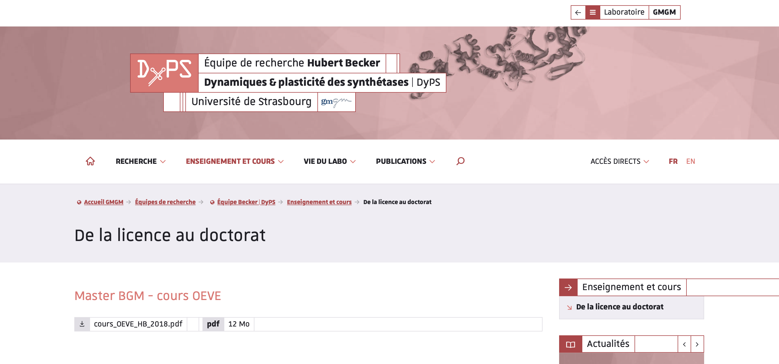
Supports du cours
https://dyps.unistra.fr/enseignement/de-la-licence-au-doctorat

Slide 5
Supports du cours
http://www.ncbi.nlm.nih.gov/books/
Lehninger
Biochimie Générale J-H Weil
http://www.genome.jp/kegg/

Slide 6
Chapitre I – Introduction
I. Généralités
Du grec μεταβολισμός, metabolismos, provenant de μεταβολή, métabole: changement, transformation
Lumière
Dioxyde de carbone
Eau
Energie +CO₂ + H₂O
Photosynthèse
Glucose (C₆H₁₂O₆)
Oxygène
C_{n}(H₂O)_{n} + O₂
Métabolisme
Dioxyde de carbone
Eau
Energie
CO₂ + H₂O + Energie

Slide 7
I. Généralités
Origine de l’énergie: ni crée, ni détruite mais TRANSFÉRÉE
Radiations lumineuses (soleil)
Energie +CO₂ + H₂O
Photosynthèse
Phototrophes
(plantes vertes, bactéries photosynthétiques)
Substances organiques
C_{n}(H₂O)_{n} + O₂
Métabolisme
Chimiotrophes
(herbivores, carnivores)
Energie chimique (organique, ATP)
CO₂ + H₂O + Energie

Slide 8
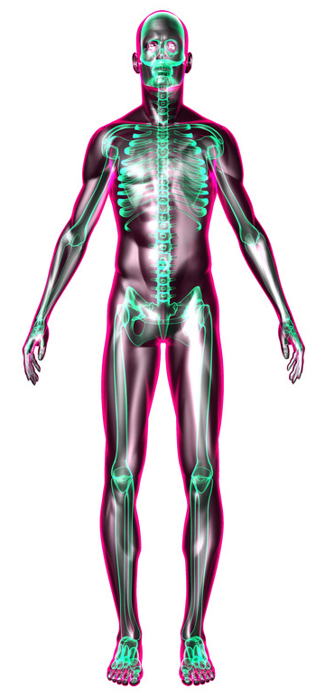
I. Généralités
Ce qui entre…
Ce qui sort…
O₂
830 g
CO₂
1140 g
H₂O
3300 g
Vapeur d’H₂O
& urine
3320 g
Aliments (sec)
630 g
Fèces
300 g
Energie Chimique
2800 kcal
Chaleur
2800 kcal
http://www.inserm.fr/actualites/rubriques/actualites-evenements/fete-de-la-science-2010

Slide 9
I. Généralités
Formation et consommation continue
1 molécule d’ATP est consommée dans la minute qui suit sa synthèse
Turnover élévé
homme au repos : 40 kg ATP / 24 h
Lors d’un exercice : 0,5 kg d’ATP / min

Slide 10
I. Généralités
http://www.genome.jp/kegg/

Slide 11
I. Généralités
http://www.genome.jp/kegg-bin/get_htext#B1

Slide 12
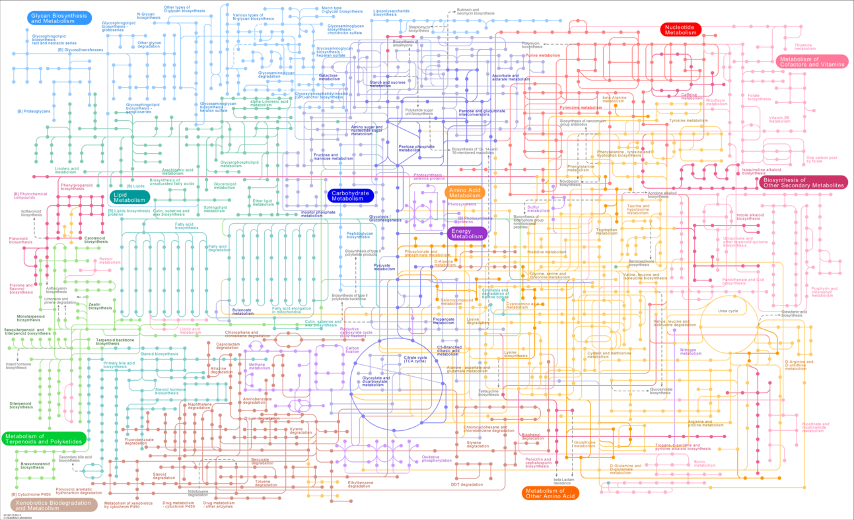
I. Généralités
Glucose ➔ATP

Slide 13
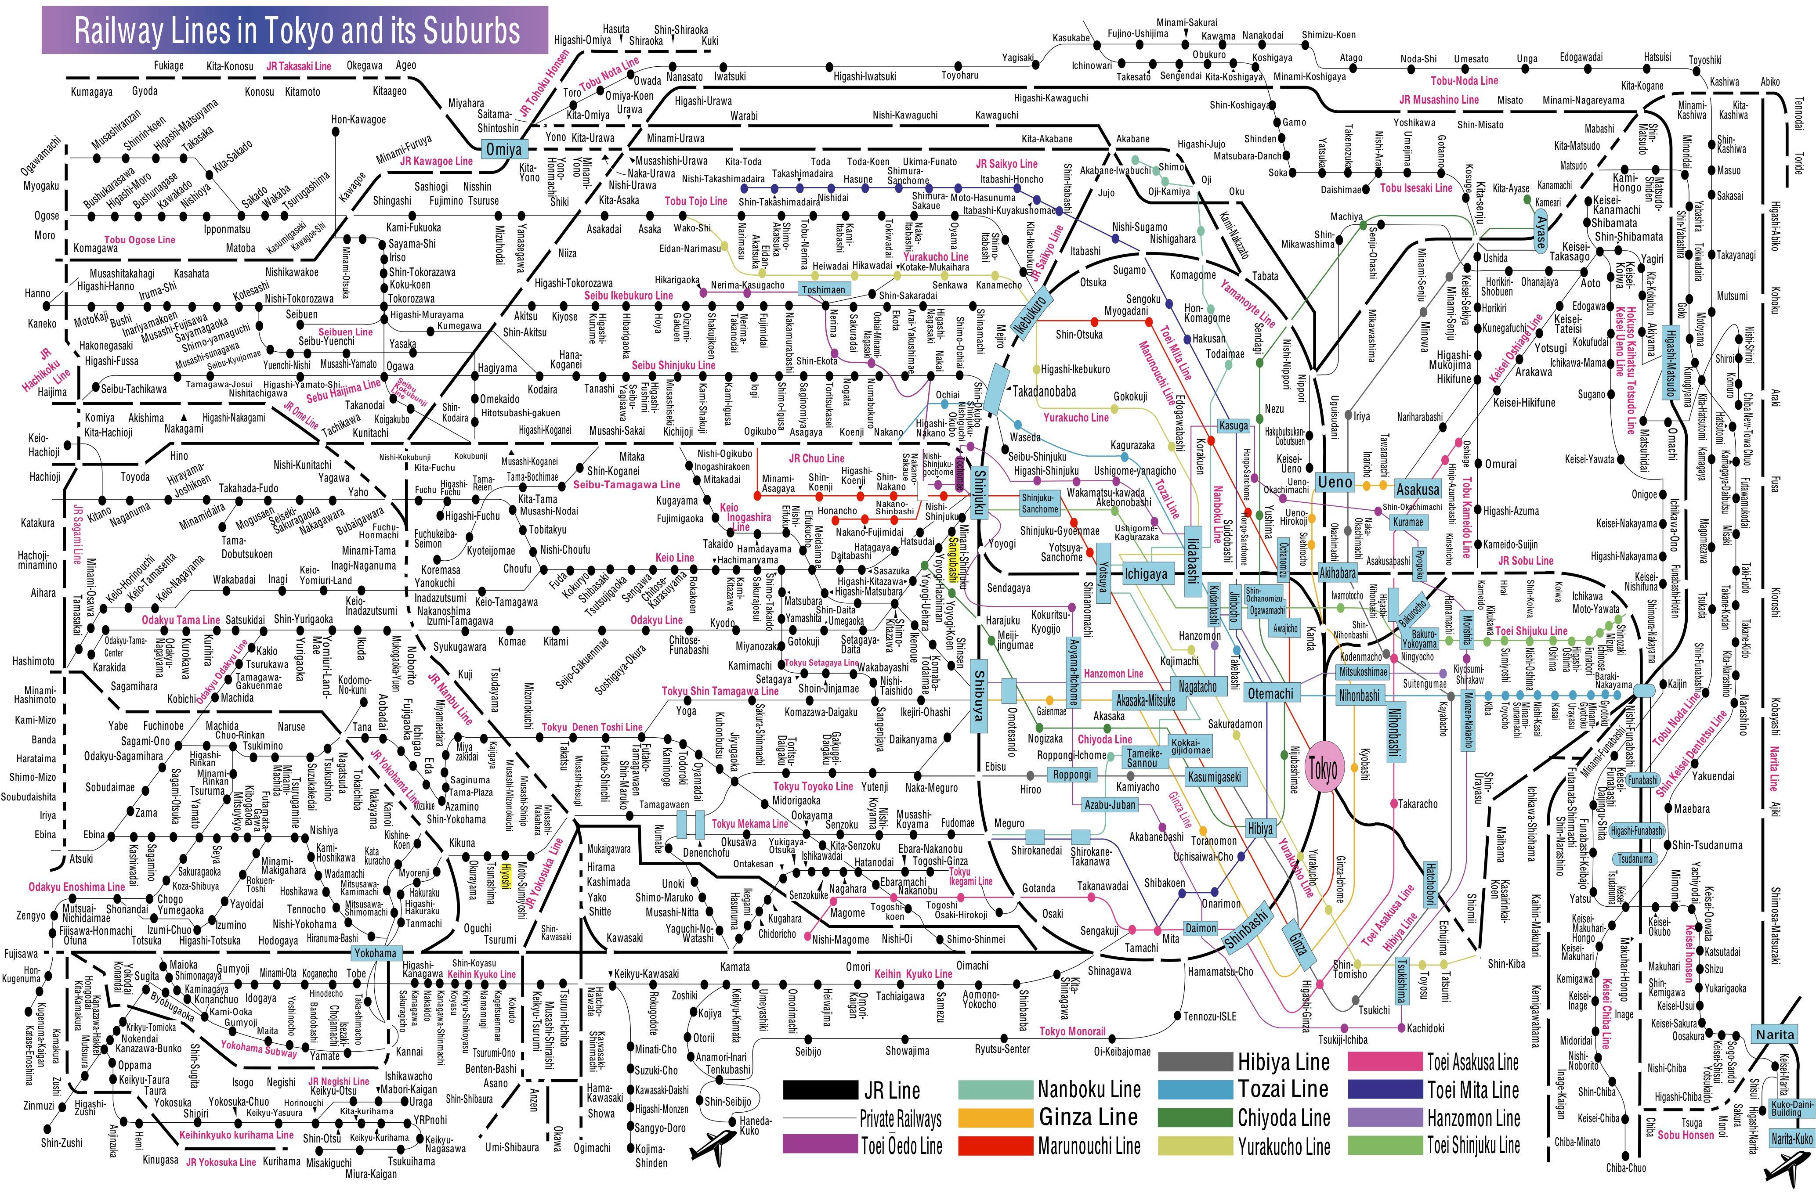
I. Généralités

Slide 14
I. Généralités
Glucose ➔ATP

Slide 15
I. Généralités
Glucose ➔ATP

Slide 16
I. Généralités
Métabolisme central – Glycolyse et Cycle de Krebs

Slide 17
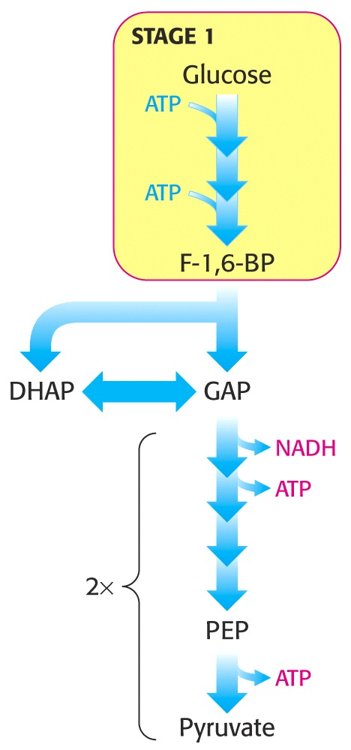
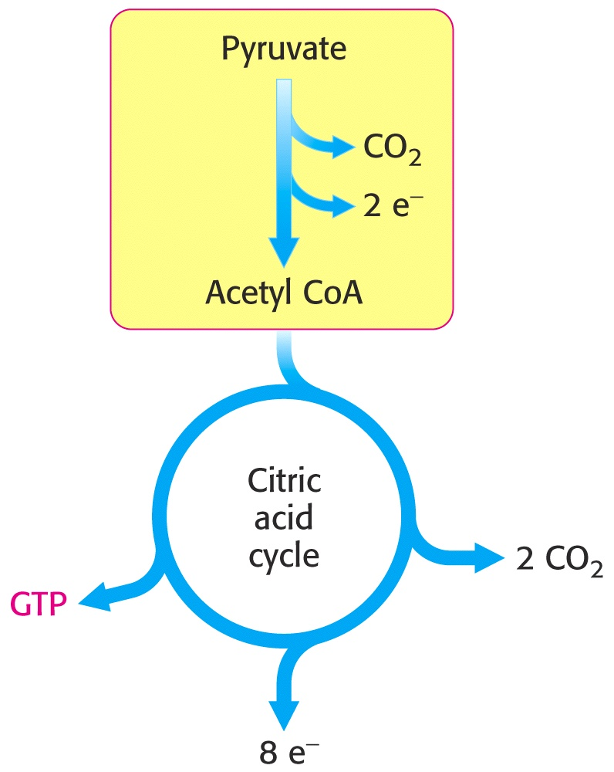
I. Généralités
Métabolisme central – Glycolyse et Cycle de Krebs
Oses
Coenzymes
ATP
Coenzymes
électrons

Slide 18
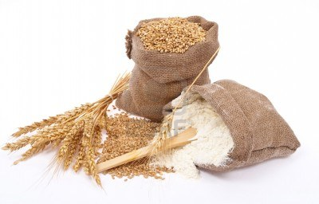
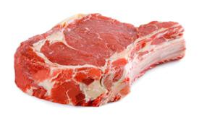
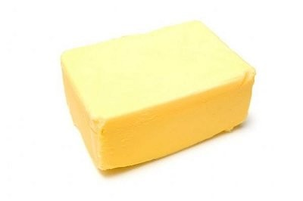
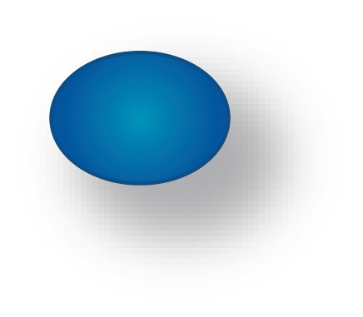
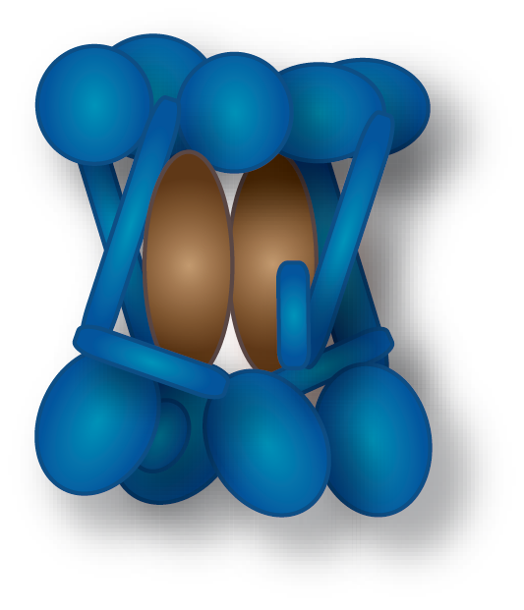
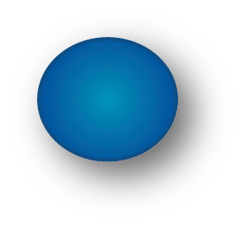
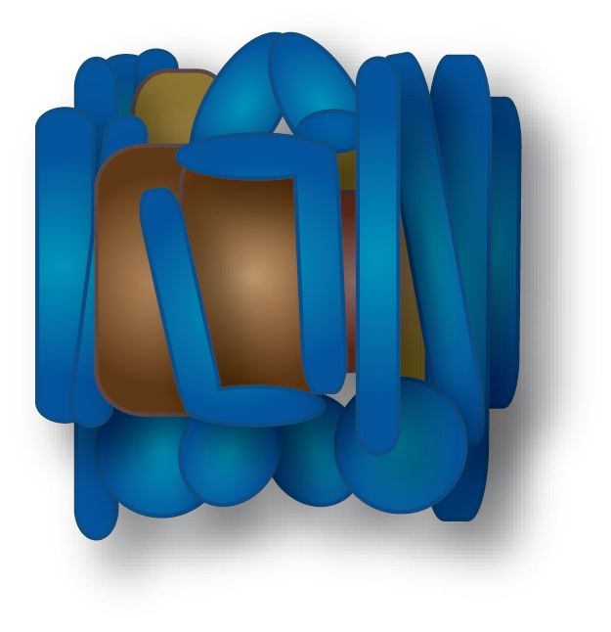
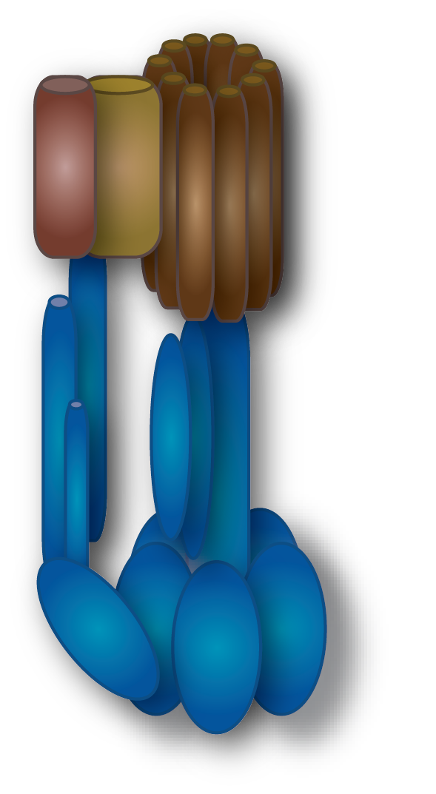
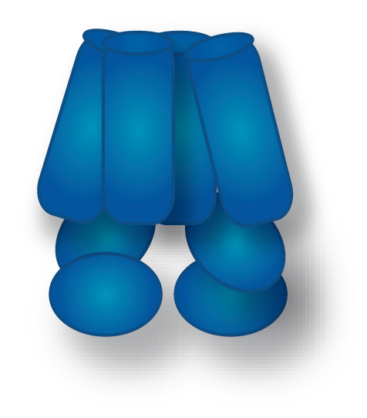
I. Généralités
Métabolisme = Transformation de l’énergie chimique en d’autres formes d’énergies
VOIES CATABOLIQUES
GRAISSES
POLYOSIDES
PROTÉINES
acides gras + glycérol
Glucose + oses
acides aminés
GLYCOLYSE
ACÉTYL-CoA
Pyruvate + NADH + H⁺
FADH₂
Phosphorylation Oxydative
Cycle de
KREBS
I
II
Cyt_{bc1}
Cox
F₁F_{O}ATPase
3 NADH + 3 H⁺
H⁺
H⁺
FADH₂
e⁻
e⁻
e⁻
2 CO₂
NADH+H⁺
½O₂
ADP
I
GTP
NAD⁺
II
+
H₂O
+
2H⁺
V
Pi
Décarboxylation Oxydative
H⁺
ATP

Slide 19
I. Généralités – du point de vue CARBONE
ATP
NADH
CO₂
CO₂
Acétyl-CoA
NADH
2C
1C
1C
Pyruvate
KREBS
GLYCOLYSE
3C
1C
CO₂
ATP
6C
NADH
NADH
NADH
PYRUVATE
DECARBOXYLATION
FADH₂
3C
CYCLE DE KREBS
1C
CO₂
Glucose
2C
Pyruvate
CO₂
CO₂
NADH
Acétyl-CoA
1C
1C
ATP
NADH
KREBS
ATP
NADH
NADH
NADH
FADH₂

Slide 20
II. Un chouïa de thermo !
La thermodynamique appliquée au métabolisme
Les réactions cataboliques (catabolisme) produisent de l’énergie
Les réactions anaboliques (anabolisme) consomment de l’énergie
Comment définit-on l’énergie?
Les lois de la thermodynamique s’appliquent au métabolisme.
La 1ère Loi – loi de la conservation de l’énergie
Pour les systèmes biologiques cette loi décrit le transfert de l’énergie d’une forme à l’autre
La 2ème Loi– l’Entropie doit augmenter pour qu’une réaction soit spontanée.
ΔS système + ΔS de l’environnement > 0
Un processus ne peut avoir lieu spontanément que si la somme des entropies du système et de son environnement augmente.
Le problème avec cette loi c’est qu’il est difficile de mesurer les chgts d’entropie dans un système biologique.

Slide 21
II. Un chouïa de thermo !
Mais on peut mesurer la variation d’enthalpie libre de Gibbs (Gibbs Free Energy) d’une réaction à température et pression constante – c’est la quantité utilisable d’énergie (potentiel chimique) dans une réaction (ΔG).
Si on a une réaction chimique hypothétique spontanée:
A + B
C + D
ΔG est la différence entre l’énergie contenue dans les produits d’une réaction et celle contenue dans les réactants:
ΔG = (énergie des produits) - (énergie des réactants)
ΔG = ΔH - TΔS

Slide 22
II. Un chouïa de thermo !
Pour un équilibre réactionnel:
A + B
C + D
La direction dans laquelle se fera la réaction catalysée par l’enzyme et donc la voie métabolique dépend de la variation de l’enthalpie libre de Gibbs (ΔG).
Une réaction ne peut s’effectuer spontanément que si ΔG<0, elle est dite exergonique: libère de l’énergie utilisable
A + B
C + D + énergie
Une réaction avec un ΔG>0 ne pourra pas s’effectuer spontanément; elle est dite endergonique: consomme de l’énergie pour avoir lieu
A + B + énergie
C + D
Néanmoins elle peut s’effectuer à condition qu’elle soit couplée à une réaction dont le ΔG est plus négatif que le ΔG positif de ladite réaction.
Une réaction avec un ΔG=0 est à l’équilibre donc facilement réversible

Slide 23
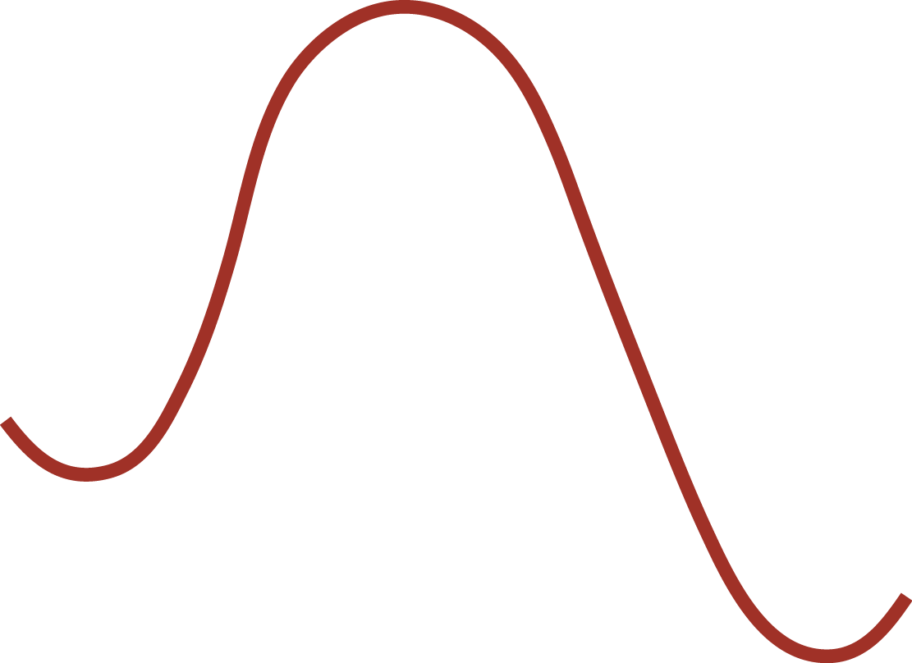
II. Un chouïa de thermo !
A + B
C + D
Etat de transition
[C][D]
ΔG = ΔG^{0'} +RT ln
[A][B]
ΔG^{O‡}=Energie d’activation
Que représentent ΔG, ΔG⁰, et ΔG^{0'} ?
A+B
ΔG est un terme thermodynamique qui mesure la quantité d’énergie utilisable d’un système pour effectuer un travail à une pression et une température donnée
Réactants
C+D
Energie libre
ΔG^{O}=variation standard d’enthalpie libre
Produits
Sens de la réaction
ΔG est une constante pour une réaction dans des conditions de pression et de température définies
ΔG⁰ est la variation standard d’enthalpie libre: c’est la variation d’énergie d’une réaction dans des conditions biologiques: 1 ATM et à 25°C
ΔG^{0’} est la variation standard d’enthalpie libre utilisée par les biochimistes: c’est la variation d’énergie d’une réaction à 1 ATM, 25°C, pH 7,0 et [tous les réactants] = 1 M
Comme ces conditions standards ne sont jamais remplies dans les cellules, les valeurs absolues de ΔG^{0’} ne sont pas réalistes MAIS elles peuvent être utilisées pour comparer des besoins énergétiques.

Slide 24
II. Un chouïa de thermo !
A + B
C + D
Etat de transition
[C][D]
ΔG = ΔG^{0'} +RT ln
[A][B]
ΔG^{O‡}=Energie d’activation
Pour une réaction à l’equilibre: ΔG = 0
A+B
[C][D]
Réactants
C+D
D’où:
0 = ΔG^{0'} +RT ln
Energie libre
ΔG^{O}=variation standard d’énergie libre
[A][B]
[C][D]
Produits
D’où:
ΔG^{0’}= -RT ln
Sens de la réaction
[A][B]
Si on considère que la constante d’équilibre, K_{eq} est déterminée par:
[produits]
[C][D]
K_{eq} =
=
[réactants]
[A][B]
Alors: ΔG^{0'} = - RT ln K_{eq}
Cette équation dit 1 chose importante: pour une réaction à l’équilibre la variation standard d’enthalpie libre (ΔG^{0'})peut être facilement calculée expérimentalement si on connait la constante d’équilibre (K_{eq})de la réaction

Slide 25
II. Un chouïa de thermo !
ΔG^{0'} = - RT ln K_{eq}
R = constante des gaz parfaits
= 1,93.10⁻³ kcal. mol⁻¹.K⁻¹
D’où:
ΔG^{0'} = - 2,303 RT log K_{eq}
T = en degrés Kelvin
= [273 + (X°C)] K
D’où:
K_{eq} = 10^{(-ΔG0’/2,303.R.T)}
à 25 °C:
K_{eq} = 10^{(-ΔG0’/1,36)}
ΔG^{0'} = variation standard d’enthalpie libre (kcal. mol⁻¹)
Relation entre K_{eq} et ΔG^{0’}
K_{eq}
ΔG^{0’}
(kcal. mol⁻¹)
Ex:
Dihydroxyacetone-Phosphate
Glyceraldehyde 3-Phosphate
10⁻⁵
10⁻⁴
10⁻³
10⁻²
10⁻¹
1
10¹
10²
10³
10⁴
10⁵
6,82
5,46
4,09
2,73
1,36
0
-1,36
-2,73
-4,09
-5,46
-6,82
DHAP
GA3P
[GA3P]
À l’équilibre (ΔG=0):
[DHAP]
=
0,0475
= K_{eq}
[Produits] < [Réactifs]
D’où: ΔG^{0'} = - 2,303×1,93.10⁻³×298×log0,0475
= +1,8 kcal / mol
[Produits] = [Réactifs]
Or dans la cellule: [DHAP] = 2.10⁻⁴ M & [GA3P] = 3.10⁻⁶ M
[3.10⁻⁶]
[Produits] > [Réactifs]
D’où: ΔG = 1,8 + 2,303×1,93.10⁻³×log
[2.10⁻⁴]
= -0,7 kcal / mol (exergonique)
Isomérisation spontanée

Slide 26
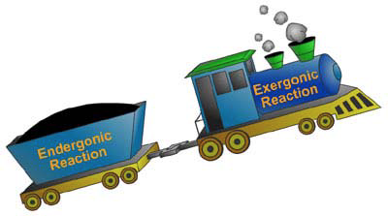
II. Un chouïa de thermo !
Dans les voies métabolique il est commun de coupler une réaction non favorable (endergonique) avec une réaction favorable (exergonique) pour obtenir une réaction globale favorable.
La thermodynamique prédit qu’une réaction s’effectue si le
ΔG est <0. Quand 2 réactions sont couplées, Le ΔG de la réaction globale est égale à la somme des ΔG des réactions qui sont couplées.
A + B
C + D
Les valeurs de ΔG^{0’} sont additives
D + E
F
• A + B → C + D ΔG^{0’} réaction 1
• D + E → F ΔG^{0’} réaction 2
• A + B + E → C + F ΔG^{0’} réaction globale
• ΔG^{0’} réaction globale = ΔG^{0’} réaction 1 + ΔG^{0’} réaction 2
• Dans les réactions métaboliques, une réaction défavorable s’effectuera par
couplage à une réaction très favorable: l’hydrolse de l’ATP.

Slide 27
II. Un chouïa de thermo !
1kJ = 0.2388458966275 kcal
ou
1 cal = 4,18 J
Glucose-6-P
Fructose-6-P
ΔG^{0’} = +1,7 kJ.mol⁻¹
ΔG^{0’} = +0,41 kcal.mol⁻¹
Fructose-6-P + ATP
Fructose-1,6-bisP + ADP
ΔG^{0’} = -14,2 kJ.mol⁻¹
ΔG^{0’} = -3,39kcal.mol⁻¹
Glucose-6-P + ATP
Fructose-1,6-bisP + ADP
ΔG^{0’} = 1, 7 - 14,2 = -12,5 kJ.mol⁻¹
ΔG^{0’} = -2,98kcal.mol⁻¹
ATP + H₂O
ADP + Pi + H⁺
ΔG^{0’} = - 30,5 kJ.mol⁻¹
ΔG^{0’} = - 7,3 kcal.mol⁻¹

Slide 28
II. Un chouïa de thermo !
Autres composés à haut potentiel de transfert
Type de liaison
Exemples
ΔG^{0’}
Phospho anhydride
P
O
~
P
ATP, GTP, CTP, UTP, ITP, ADP, etc
- 7 kcal.mol⁻¹
Acyl-phosphate
O
1,3 diPGlycerate
3 Pglycerate + Pi
- 10 kcal.mol⁻¹
R
C
O
~
P
Aminoacyl-AMP
aa + AMP
- 7 kcal.mol⁻¹
Enol-phosphate
R
C
O
~
P
Phénolpyruvate
Pyruvate + Pi
- 12,8 kcal.mol⁻¹
CH
Thioester
R
C
~
R’
S
Acétyl-CoA
Acétate + CoA
- 8,8 kcal.mol⁻¹
O

Slide 29
III. L’ATP: Adénosine TriPhosphate
C’est la forme d’énergie libre extraite des aliments et utilisée pour:
- les mouvements
Prix Nobel en 1953 – F. Lipmann & H. Krebs
- les transports
- les biosynthèses
Les liaisons dont l’hydrolyse s’accompagne d’un ΔG^{0’} très négatif (< -30kJ⁻¹mol⁻¹), sont appelée liaisons à haut potentiel énergétique ou riches en énergie et sont symbolisées par : ~
N
H
2
Adénine
C
N
N
C
C
H
Phosphates
H
C
C
N
N
γ
O
O
O
β
α
5’
O
~
~
O
P
O
P
O
H
O
P
C
2
O
O
O
H
H
H
H
Liaisons anhydrides
O
Ribose
O
H
H
Liaison ester

Slide 30
III. L’ATP: Adénosine TriPhosphate
Pourquoi les réaction de transfert des groupement phosphoryle sont-elles si exergoniques?
Réponse: comparaison des substrats et produits de ces réactions:
O
ou
O
••
1) La stabilisation par résonance d’une liaison pyrophosphate est inférieure à celle de ses produits d’hydrolyse (phosphoryles). Ceci est dû à ce que les 2 gpts phosphoryles très électronégatifs d’un pyrophosphate sont en compétition avec les électrons π de son pont oxygène alors que cette compétition n’existe pas avec les produits d’hydrolyse; et cette compétition diminue la stabilité du pyrophosphate comparée à celle de ses produits d’hydrolyse.
O
P
O
P
O
••
O
ou
O
H₂O
O
O
••
+
••
O
P
O
H
H
O
P
O
••
••
O
O
O
O
O
2) Effet destabilisateur des forces de répulsion électrostatiques des gpts chargés du pyrophosphate comparé à celui de ses produits. ATP (pH=7,4) = 4 charges négatives, ADP = 3 et AMP =2.
O
P
O
P
O
P
Adénosine
O
O
O
3) Une autre influence destabilisatrice est la plus faible énergie de solvatation du pyrophosphate comparé à celle des produits de sont hydrolyse.
Notes:
Fin L2 Vendredi fin lundi 2019 et mardi 2019 fin mardi 2022

Slide 31
IV. Les Coenzymes – Nicotinamide Adénine Dinucléotide (NAD⁺)
NAD⁺
(forme oxydée)
H
O
O
H
H
Côté A
H
+ 2e⁻
N
u
c
L
é
o
t
i
d
e
C
C
••
C
C
C
C
H
N
H
C
C
H
N
2
H
2
H
+
C
H
C
C
H
H
H⁺
••
C
N
N
O
5’
O
+
O
H
C
2
H⁺
H
H
ou
R
O
P
O
H
H
H
H
O
N
H
Côté B
O
2
O
H
H
C
C
C
O
H
C
C
N
N
H
N
u
c
l
é
o
t
i
d
e
C
N
2
H
H
C
C
H
••
C
C
H
O
P
O
C
N
N
N
O
5’
O
Adénine
O
H
C
2
R
H
H
H
H
NADH
(forme réduite)
O
O
H
H
Phosphate
Pour NADP⁺
Notes:
Fin L3 fin L2 2015 mardi fin lundi 2022

Slide 32
IV. Les Coenzymes – Nicotinamide Adénine Dinucléotide (NAD⁺)
• La partie réactive est le cycle nicotinamide
• NAD⁺ accepte 1 ion hydrogène (H⁺) + 2 e⁻ = 1 ion hydrure (H⁻)
• NADH est la forme réduite
+
R
+
+
+
R
(H⁺+H⁺+2e⁻)
NAD⁺
R
NADH
H
NAD⁺
H⁺
2
• NAD⁺ est l’accepteur d’e⁻ dans réactions du type:
H
NAD⁺
+
R
C
R’
NADH
+
R
C
R’
+
H⁺
OH
O
Notes:
fin L2 vendredi 2015

Slide 33
V. Les Coenzymes – La Flavine Adenine Dinucléotide (FAD / FADH₂)
Cycle isoalloxazine
O
H
O
CH₃
H
H
C
N
C
H⁺ + e⁻
CH₃
C
N
C
C
C
C
NH
C
C
•
C
NH
C
C
C
C
C
C
C
C
CH₃
C
N
N
O
CH₃
C
N
N
O
H
H
FADH•
(semiquinone)
CH₂
R
HCOH
Riboflavine
H⁺ + e⁻
FMN
HCOH
FAD
HCOH
H
O
CH₂
CH₃
H
C
N
C
O
C
C
C
NH
N
C
H
C
C
C
O
P
O
2
O
CH₃
C
N
N
O
N
C
H
FADH₂
(forme réduite)
N
u
c
l
é
o
t
i
d
e
C
N
R
H
O
P
O
H
C
C
H
O
C
N
N
H
O
C
2
Adénine
H
H
H
H
O
O
H
H

Slide 34
VI. Les Coenzymes – Le Coenzyme A (CoA)
Cofacteur thermostable
Nécessaire aux réactions d’acylations
N
H
2
Site actif
C
N
Unité pantothénate
C
N
H
C
C
H
H
H
O
O
C
H
H
C
3
N
N
HS
H
H
C
C
N
C
H
H
C
C
C
C
C
H
O
N
C
O
P
O
H
2
2
2
2
2
O
P
C
2
Adénine
O
O
O
H
H
H
H
C
3
O
O
H
H
Unité β-mercaptoéthylamine
O
O
H
O
P
O
O
O
3’-Phosphoadénosine diphosphate
CoA-SH
CH₃
C
S-CoA
Acétyl-CoA
Notes:
Fin mardi 2017 Fin lundi 2020

Slide 35
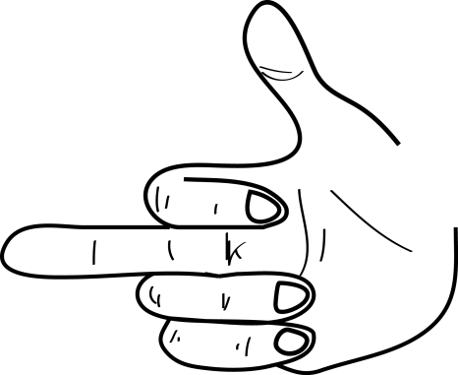
VIII. Les Oses
1 aldohexose
1 cetohexose
L’aldotriose
le cetotriose
H
O
H
O
H
C
H
O
C
2
C
CH₂OH
1
1
H
*
C
C
H
O
O
2
H
C
OH
C
O
2
*
*
O
C
H
CH₂OH
O
C
H
H
CH₂OH
H
3
3
D-Glycéraldéhyde
Dihydroxyacétone
*
H
*
C
H
H
C
H
O
4
O
4
*
H
*
C
H
H
C
H
O
5
O
5
CH₂OH
H
H
O
H
C
H
O
C
2
6
2
O
HOH₂C₆
₁CH₂OH
6
H
H
O
D-glucose
D-Fructose
H
HO
OH
H
H
2
H
OH
H
O
HO
OH
C
OH
H
1
H
OH
H
C
H
2
O
O
C
H
H
3
α-D-glucopyranose
α-D-fructofuranose
H
C
H
4
O
H
C
H
5
O
H
H
O
C
6
2
Notes:
Fin L2 mardi, Fin L2 Vendredi 2018 fin mardi 2020

Slide 36
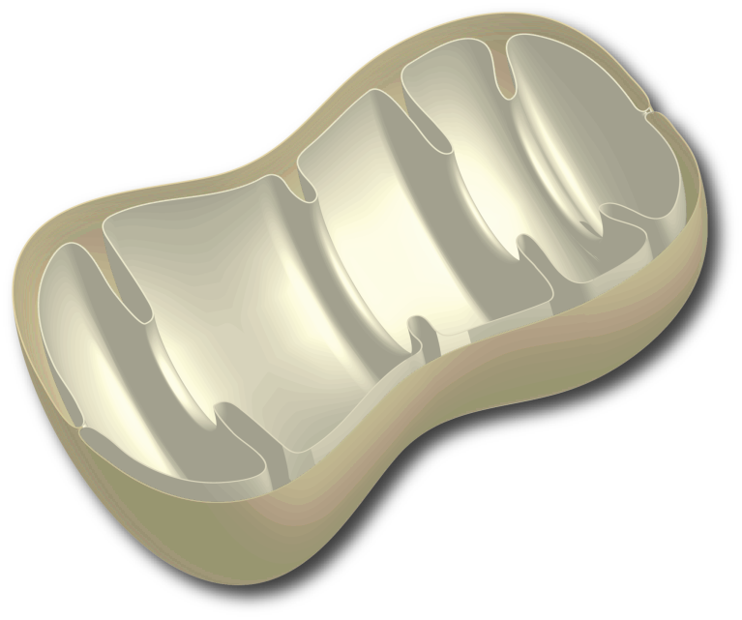
VII. Une vue d’ensemble du métabolisme du carbone
Glycolyse
glucose
Voie des pentoses phosphates
⃝
cycle des
pentoses-
phosphates
glucose-6-
P
⃝
Acides nucléiques, coenzymes
ribose-5-
P
fructose-6-
⃝
P
⃝
⃝
glycéraldéhyde-3-
P
dihydroxyacétone-3-
P
glycérol
Lipides membranaires
acides gras
Cycle de Krebs
pyruvate
acétyl-coenzyme A
cycle
de
Krebs
acides
aminés
(E,P,R,H,V,L,D)
Protéines
acides
aminés
(A,C,S,G)
stéroïdes
ATP
Energie
Protéines
Hormones, vitamines
Notes:
Fin L2 mardi 2015 fin L2 vendredi 2015 fin mardi + vendredi 2017

Slide 37
VII. Une vue d’ensemble du métabolisme du carbone
Ce que la thermo nous apprends
homme au repos : 40 kg ATP / 24 h
Les stocks d'ATP ne sont pas très importants (0,1 mole = 50 g), donc renouvellement intense, donc production permanente, rapide et importante.
Consommation énergétique moyenne d'un individu = 8360 kJ (2000 kcal)
Elle sert à synthétiser équivalent ATP mais rendement 50% = 4180 kJ (1000 kcal)
Or, ATP➔ADP+Pi fournit 30,5 kJ (7,3 kcal)
dans conditions standard [composés intervenants]=1 M)
Mais ~ 50 kJ (12 kcal) en conditions physiologiques
4180 kJ fournis aux cellules correspondent donc à l'hydrolyse de 83,6 moles d'ATP
83,6 moles d'ATP = 46 kg
Sachant que stock d'ATP/ADP pour tout l'organisme ~0,1 mole (autour de 50g)
=> renouvelé 460/jour, soit ~1 fois toutes les 3 min

Slide 38
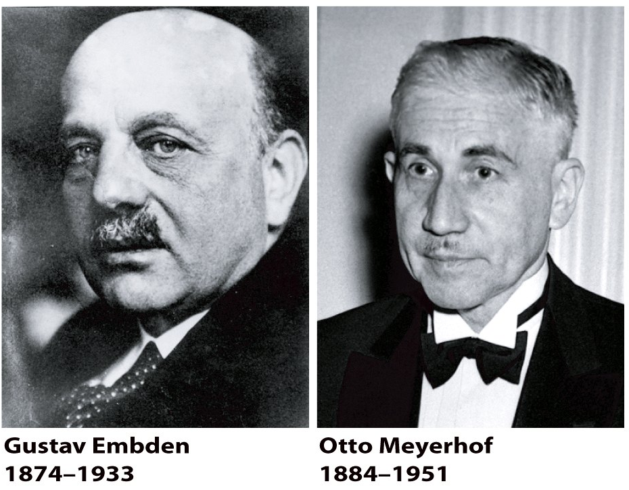
Chapitre II – La Glycolyse – Voie de Embden-Meyerhof
Prix Nobel de physiologie et médecine en 1922 – O. Meyerhoff & A. Hill
PhD: UdS
CH₂OH
O
O
O
H
H
Glycolyse
C
H
…
OH
H
C
O
+ ATP
HO
OH
H
OH
CH₃
Glucose
Pyruvate

Slide 39
I. Généralités sur la glycolyse
En milieu aérobie
Glycolyse
Cycle de Krebs
Chaîne de transport des électrons
Respiration
Extraction de l’énergie contenue dans le glucose
Glycolyse
Pyruvate
CO₂
+ H₂O
En anaérobiose
ex : muscle en contraction très active
Glycolyse
Pyruvate
Lactate
Fermentations
Dans les organismes anaérobies
Glycolyse
Pyruvate
Ethanol
Lactate
Glycolyse
Bilan:
Glucose
Pyruvate
CO₂
+ H₂O
Ethanol

Slide 40
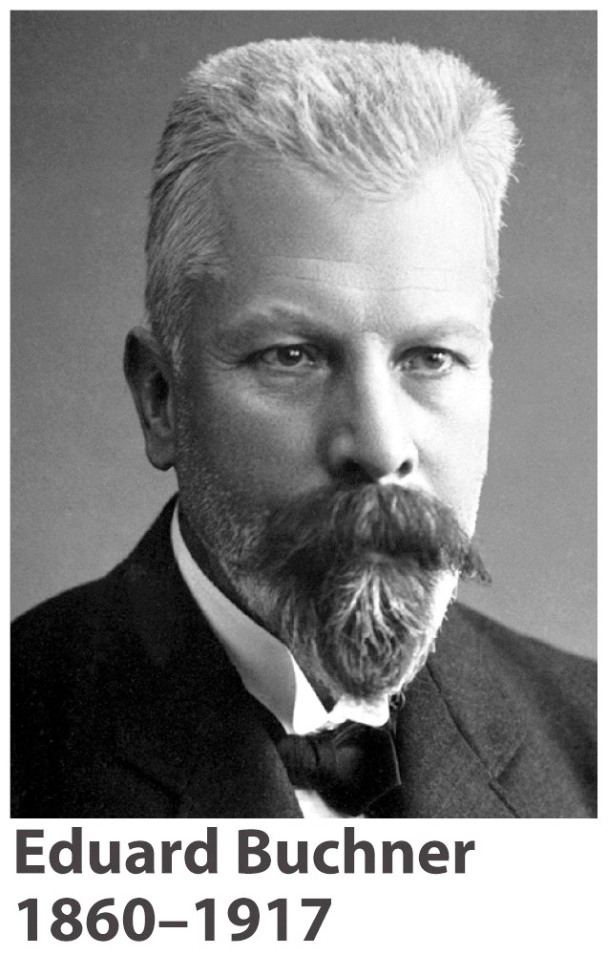
II. Historique
La description de la Glycolyse s’est faite en parallèle avec le dvpt de la biochimie
Prix Nobel de chimie en 1907
1897
Il a produit le premier EB de levure et a montré que l’EB pouvait fermenter du sucre
levure sèche + poudre de quartz + poudre de diatomée
Mortier + pilon
pâte humide
presse
jus: glucose + fructose + CO₂
microscope
aucune cellule vivante de levure
On a pas besoin d’avoir un organisme vivant pour réaliser une fermentation

Slide 41
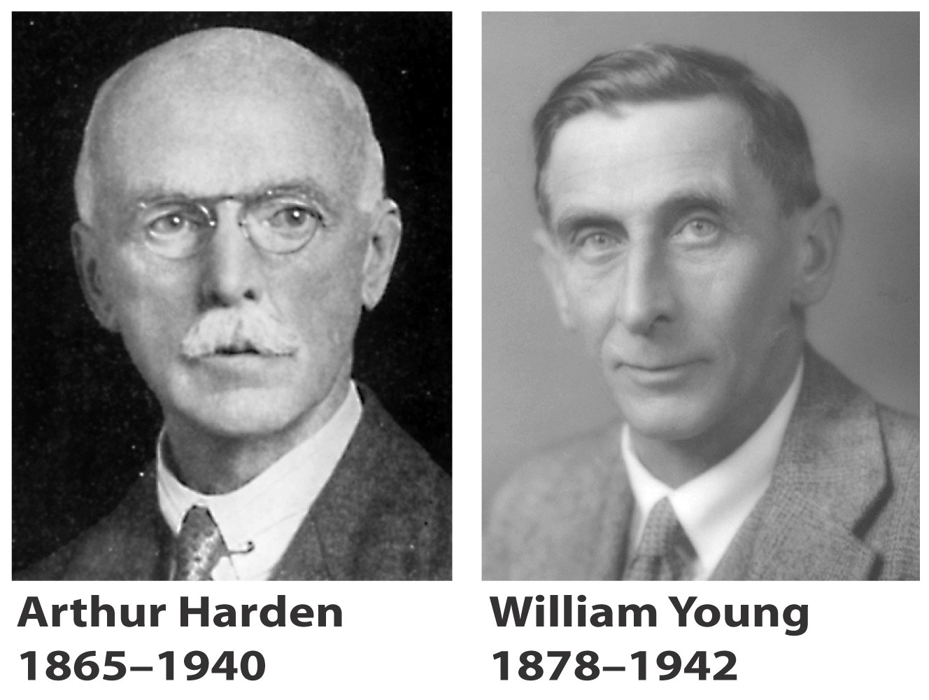
II. Historique
Prix Nobel de chimie en 1929
1905
Glucose
+
Extrait de levure
Fermentation
1ère observation: V_{ferm}  rapidement
Mais les sels de l’acide orthophosphorique
stimulent la fermentation: V_{ferm}  rapidement
2ème observation: Pi disparaît dans les oses
2C₆H₁₂O₆ + 2Na₂HPO₄ ➔C₆H₁₀O₄(PO₄Na₂)2+2H₂O + CO₂ +2C₂H₆O
C₆H₁₀O₄(PO₄Na₂)2 + H₂O ➔ C₆H₁₂O₆ + 2Na₂HPO₄
Ont découvert le formation de sucres diP = ester d’Harden-Young = fructose 1,6-diphosphate
3ème observation:
Fermentation
Inactif
contient petites molécules COZYMASE (Métaux, ATP, ADP, NAD⁺…)
dialyse
Extrait de levure
mélange
actif
50°C
Inactif
contient molécules thermolabile ZYMASE (Enzymes)

Slide 42
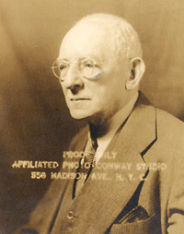
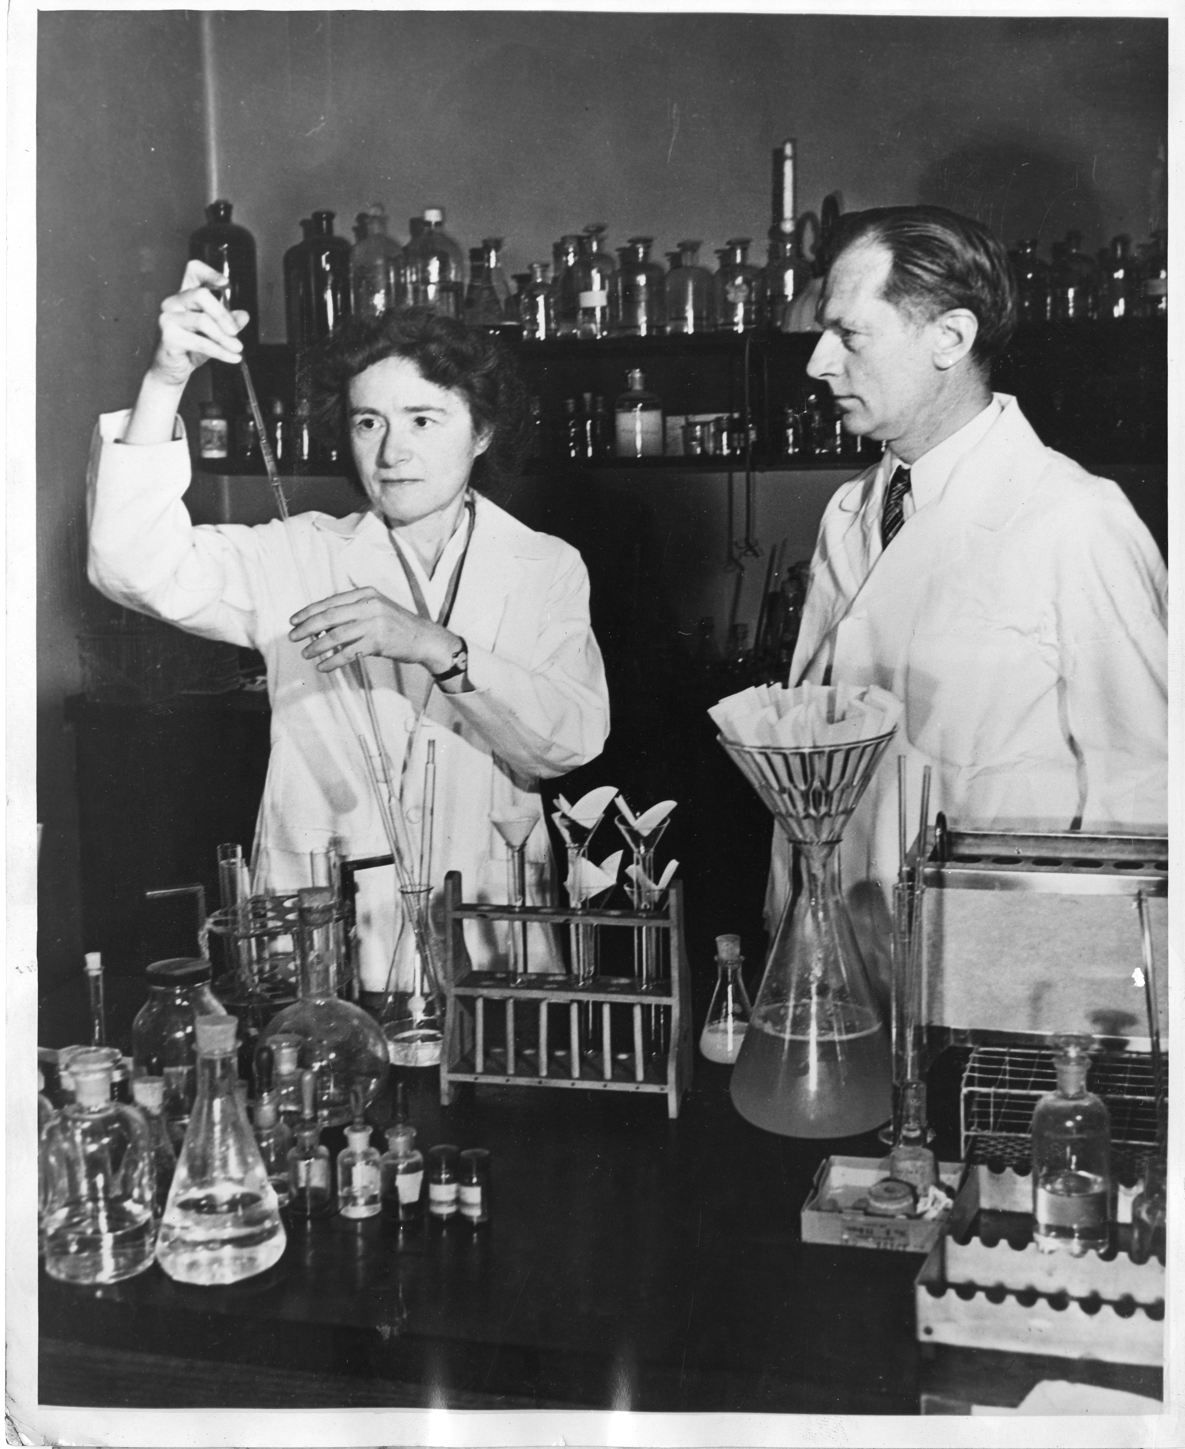
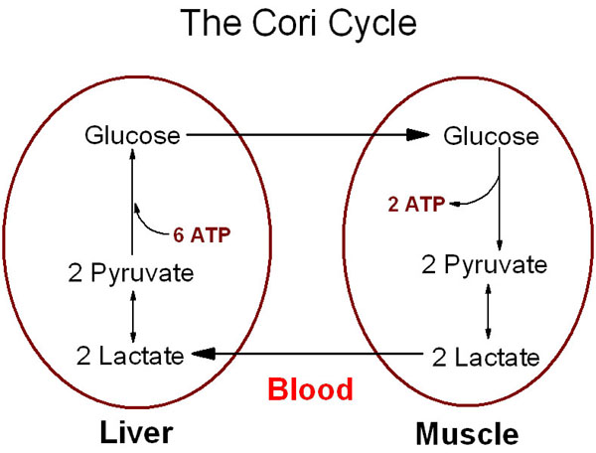
II. Historique
Puis…
Gustav Embden, Otto Meyerhof,
Carl Neuberg
Jacob Parnas
Gerty et Carl Cori
père de la biochimie /pyruvate décarboxylase
Phosphorolyse (Pi est le gpe qui attaque la liaison)
Carl Neuberg 1877-1956
Prix Nobel de physiologie et médecine en 1947
Gerty & Carl Cori

Slide 43
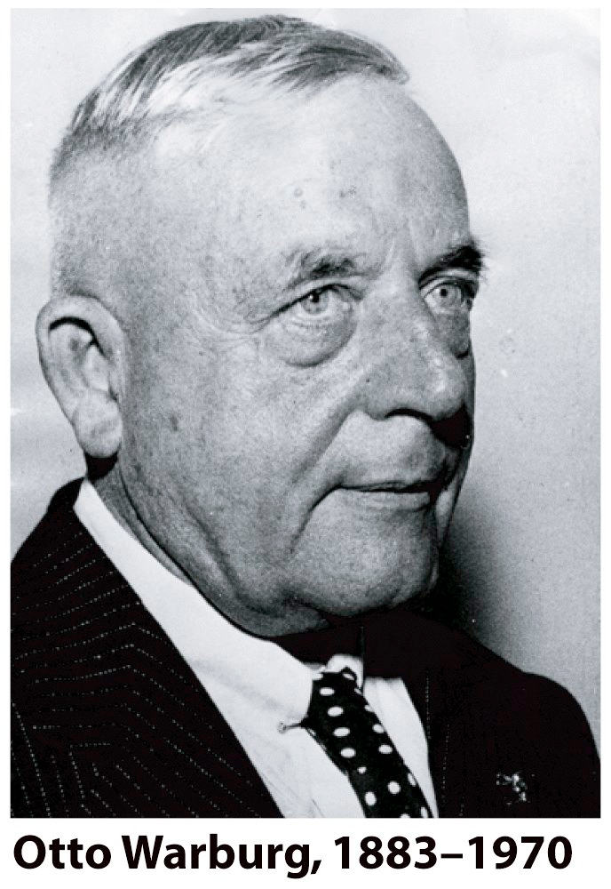
II. Historique
Prix Nobel de physiologie et médecine en 1931
Puis…
Otto Warburg
Warburg effect
"The energy that sustains cancer cells is derived preferentially from glycolysis"
La première altération qui confère un avantage aux cellules cancéreuses est cette suractivité glycolytique (200 fois)
Lactate
Glycolyse
Glucose
Pyruvate
CO₂
+ H₂O
1940
Elucidation complète

Slide 44
II. Vue d’ensemble
Glucose
hexokinase
ATP
ADP
Glucose 6-P
Phosphorylation
hexoses
phosphoglucose
isomérase
Fructose 6-P
phosphofructo
kinase
ATP
ADP
Fructose 1,6-bisP
aldolase
Formation
des trioses
triose phosphate
isomérase
Dihydroxyacétone -P
Glyceraldéhyde -3P
glyceraldéhyde 3-P
déshydrogénase
NAD⁺ + Pi
NADH + H⁺
Extraction de l’énergie
1,3-Biphosphoglycerate
phosphoglycérate
kinase
ADP
H₂O
ATP
3-phosphoglycerate
2-phosphoglycerate
phosphoénolpyruvate
phosphoglycéro
mutase
énolase
ADP
pyruvate
kinase
ATP
pyruvate

Slide 45
III. Les différentes étapes de la Glycolyse
A. Phosphorylation des hexoses
O
CH₂OH
CH₂O
P
O
₆
H
O
H
hexokinase
H
O
H
O
Glucose
H
+
ATP
H
+ ADP+ H⁺
Glucose 6-P
OH
H
OH
H
HO
OH
HO
OH
aldose
H
OH
H
OH
Phosphoglucose
isomérase
O
O
P
OH₂C
O
CH₂OH
cétose
₆
Fructose 6-P
O
H
HO
H
OH
OH
H
Phosphofructo kinase
ATP
ADP + H⁺
O
O
O
P
OH₂C
O
CH₂O
P
O
₆
₁
O
H
HO
O
H
OH
Fructose 1,6-bisP
OH
H

Slide 46
B. Formation de 2 Glycéraldéhyde 3-phosphate
O
1. Coupure du fructose 1,6-bisP
CH₂O
P
O
Dihydroxyacétone P
O
O
O
1
O
P
OH₂C
CH₂O
P
O
C
O
O
₆
O
₁
CH₂O
P
O
2
O
H
HO
O
1
H
OH
O
aldolase
CH₂OH
C
O
3
OH
H
2
Glycéraldéhyde 3-P
HO
C
H
3
H
O
C du glucose
Fructose 1,6-bisP
H
C
OH
4
C
4
1
H
C
OH
O
H
C
OH
O
5
5
2
CH₂O
P
O
CH₂O
P
O
6
6
3
O
O
2. Isomérisation
Glycéraldéhyde 3-P
O
Triosephosphate
isomérase
H
O
CH₂O
P
O
C
3
1
1
C
O
O
H
C
OH
O
2
2
2
CH₂OH
CH₂O
P
O
1
3
3
Dihydroxyacétone P
O
Bilan: Fructose 1,6-bisP 2 Glycéraldéhyde 3-P

Slide 47
3. Conversion d’un GA 3-P en 1,3 PG
O
H
C
1
H
C
OH
O
Glycéraldéhyde 3-P
2
CH₂O
P
O
3
O
NAD⁺ + Pi
Phosphorolyse
Glyceraldéhyde 3 phosphate
déshydrogénase
NADH + H⁺
Acyl-phosphate
O
O
O
O
~
P
O
C
O
R
C
O
~
P
1
1,3-Bisphosphoglycérate
C
OH
H
O
2
CH₂O
P
O
4. Formation d’1 ATP
3
O
ADP + H⁺
Phosphoglycérate kinase
ATP
O
OH
C
1
3-phosphoglycérate
H
C
OH
O
2
CH₂O
P
O
3
O

Slide 48
3. Conversion d’un GA 3-P en 1,3 PG
Glycéraldéhyde 3-P
H
O
O
H
H⁺ + H⁺ + 2e⁻
C
C
O
C
H
C
C
N
1
H₂
OH
+
HO
P
O
+
H
C
O
H
+
C
H
2
O
C
CH₂O
P
O
N
NAD⁺
3
R
O
Glyceraldéhyde 3 phosphate
déshydrogénase
O
H
H
O
O
O
P
O
C
C
C
C
C
H
N
1
O
H
2
H
C
OH
+
H
+ H⁺
O
C
H
2
••
C
CH₂O
P
O
N
3
NADH
O
R
1,3-Bisphosphoglycérate

Slide 49
3. Conversion d’un GA 3-P en 1,3 PG
Acyl-phosphate
O
O
R
C
O
~
P
O
O
~
O
P
C
O
1
1,3-Bisphosphoglycérate
C
OH
H
O
2
O
O
CH₂O
P
O
β
α
~
Adénosine + H⁺
3
O
P
O
P
O
O
O
O
Phosphoglycérate kinase
O
O
O
O
OH
γ
β
α
O
~
~
Adénosine
C
P
O
P
O
P
O
1
3-phosphoglycérate
H
C
OH
O
O
O
2
O
CH₂O
P
O
3
O
Notes:
Fin L2 vebdredi

Slide 50
3. Formation du pyruvate et production d’un 2ème ATP
O
OH
C
1
3-phosphoglycérate
H
C
OH
O
2
O
O
CH₂
P
3
O
Phosphoglycéro mutase
Réarrangement intramoléculaire
O
OH
C
O
1
2-phosphoglycérate
H
C
O
P
O
2
CH₂OH
O
3
Notes:
Fin l3

Slide 51
3. Formation du pyruvate et production d’un 2ème ATP
O
OH
C
O
1
2-phosphoglycérate
H
C
O
P
O
2
CH₂OH
O
3
Enolisation (déshydratation)
Enolase
H₂O
O
OH
C
O
1
C
O
~
O
phosphoénolpyruvate
P
2
CH₂
O
3

Slide 52
5. Formation du pyruvate et production d’un 2ème ATP
O
OH
C
O
1
C
~
O
O
O
phosphoénolpyruvate
O
P
β
α
2
O
~
Adénosine + H⁺
CH₂
O
P
O
P
O
3
O
O
Pyruvate kinase
O
O
O
γ
β
α
O
~
~
Adénosine
P
O
P
O
P
O
O
OH
O
O
O
C
1
pyruvate
C
O
2
CH₃
3

Slide 53
IV. Bilan de la Glycolyse
Glucose + ATP
Glucose 6-P + ADP +H⁺
Glucose 6-P
Fructose 6-P
Fructose 6-P + ATP
Fructose 1,6-bisP + ADP + H⁺
Fructose 1,6-bisP
2 Glyceraldéhyde -3P
2 Glyceraldéhyde-3P + 2 NAD⁺ + 2 P_{i}
2 1,3-bisphosphoglycerate + 2 NADH + 2H⁺
2 1,3 bisphosphoglycerate + 2 ADP + 2 H⁺
2 3-phosphoglycerate + 2 ATP
2 3-phosphoglycerate
2 2-phosphoglycerate
2 2-phosphoglycerate
2 phosphoénolpyruvate + 2 H₂O
2 phosphoénolpyruvate + 2 ADP + 2 H⁺
2 pyruvate + 2 ATP
Glucose + 2 NAD⁺ + 2 ADP + 2 P_{i}
2 pyruvate + 2 NADH + 2H⁺ + 2 H₂O + 2 ATP
2 ATP et 2 (NADH + H⁺) formés
Notes:
Fin L2 mardi 2014

Slide 54
IV. Bilan de la Glycolyse
Réaction
ΔG^{0’}
ΔG
Glucose + ATP
Glucose 6-P + ADP + H⁺
- 4,0
- 8,0
Glucose 6-P
Fructose 6-P
+ 0,4
- 0,6
Fructose 6-P + ATP
Fructose 1,6-bisP + ADP + H⁺
- 3,4
- 5,3
Fructose 1,6-bisP
2 Glyceraldéhyde -3P
+ 7,5
+ 0,3
2 Glyceraldéhyde-3P + 2 NAD⁺ + 2 P_{i}
2 1,3-bisphophoglycerate + 2 NADH + 2H⁺
+ 1,5
- 0,4
2 1,3 bisphophoglycerate + 2 ADP + 2 H⁺
2 3-phophoglycerate + 2 ATP
- 4,5
+ 0,3
2 3-phophoglycerate
2 2-phophoglycerate
+ 1,1
+ 0,2
2 2-phophoglycerate
2 phophoénolpyruvate + 2 H₂O
+ 0,4
-0,8
2 phophoénolpyruvate + 2 ADP + 2 H⁺
2 pyruvate + 2 ATP
- 7,5
- 4,0
Glucose + 2 NAD⁺ + 2 ADP + 2 P_{i}
2 pyruvate + 2 NADH + 2H⁺ + 2 H₂O + 2 ATP
- 8,5
- 18,3
∆G^{0’} et ∆G en kcal.mol⁻¹
Notes:
Fin L2 lundi 2014 & 2017

Slide 55
IV. Bilan de la Glycolyse
Concentrations des intermédiaires de la glycolyse dans les érythocytes
Intermédiaire
µM
Glucose
5000
Glucose 6-P
83
Fructose 6-P
14
Fructose 1,6-bisP
31
Dihydroxyacétone P
138
Glycéraldéhyde 3-P
19
1,3-Bisphosphoglycérate
1
2,3-Bisphosphoglycérate
4000
3-phosphoglycérate
118
2-phosphoglycérate
30
Phosphoénolpyruvate
23
Pyruvate
51
Lactate
2900
ATP
1850
ADP
138
Pi
1000

Slide 56
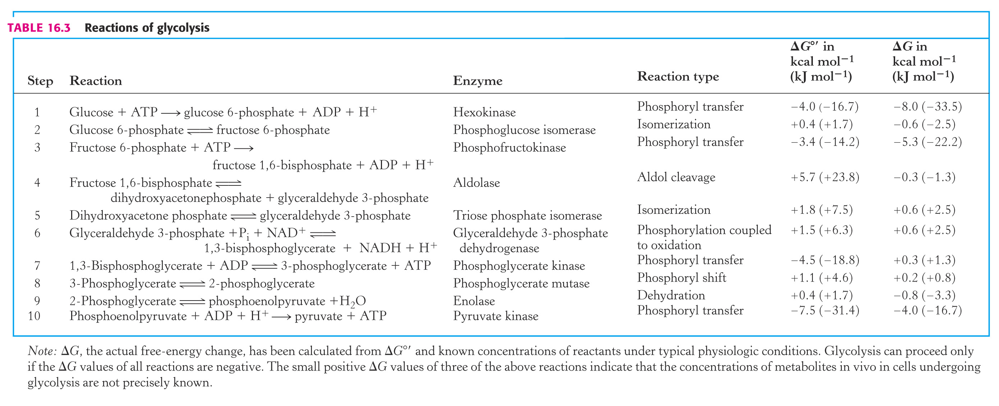
IV. Bilan de la Glycolyse
Notes:
Fin L2 Mardi 2018 & Lundi et mardi 2020

Slide 57
V. Importance des phosphorylation
On observe 2 stratégies de phosphorylation :
• de l’ATP est utilisé au début
• puis du phosphate inorganique (couplage avec des réactions RedOx)
Tous les intermédiaires sont phosphorylés :
• Interactions ioniques avec aa sites actifs ➔ meilleure interaction enz / substrat
• Composés hydrophiles ➔ maintient des molécules énergétiques dans les cellules
Notes:
Fin L2 mardi 2015 Fin L2 vendredi 2015 fin 2017 fin Lundi & mardi 2019 & fin 2021

Slide 58
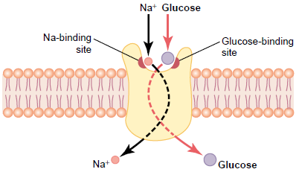
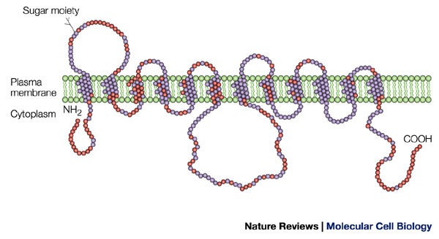
V. Importance des phosphorylation
Phosphorylation du glucose contribue à maintenir la [glucose] relativement basse dans le cytoplasme pour faciliter l'entrée de nouvelles molécules de glucose
Le glucose-6P ne peut plus quitter la cellule, car la membrane plasmique n'a pas de transporteur pour le Glc-6-P
Le transport du Glucose = transport actif via des transporteurs GLUT1-5
Co-transport avec le Na⁺
12 segments transmembranaires

Slide 59
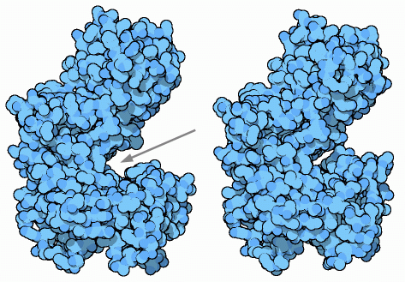
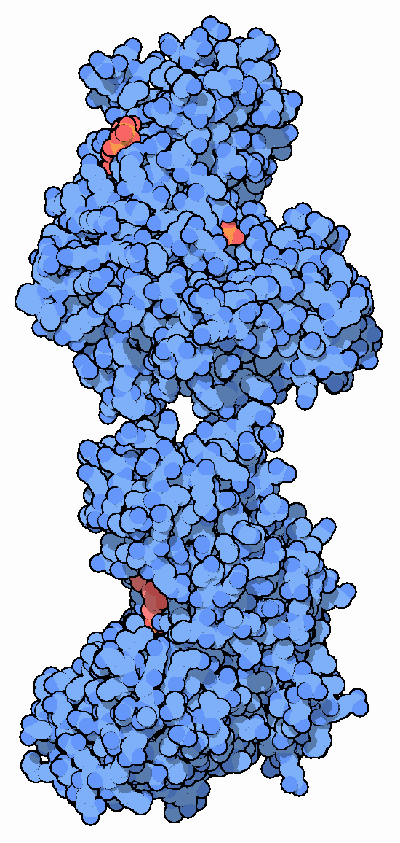
V. D’un point de vue enzymatique
1. Hexokinase
http://www.rcsb.org/
Les interactions entre Ez & S sont relativement faibles au départ mais qu’elles induisent un remaniement structural qui va considérablement accroître l’affinité de l’Ez pour son S
Transfert d’un gpt phosphoryle de l’ATP sur un donneur = kinase
Nécessite Mg²⁺ ou Mn²⁺
Hexokinase
Hexokinase + glucose
Daniel Koshland realized, a decade before the structure was known, that this chemical reaction must be shielded from water, to keep the phosphate from being simply cleaved off of ATP by a water molecule. So he proposed that hexokinase performs an induced fit, closing around ATP and glucose once they are bound. When several structures of yeast hexokinase were solved in the 1970's, this was shown to be true. Hexokinase is shaped like a clamp, with a big groove in one side (shown on top with an arrow).
Notes:
Fin mardi 2016 & vendredi

Slide 60
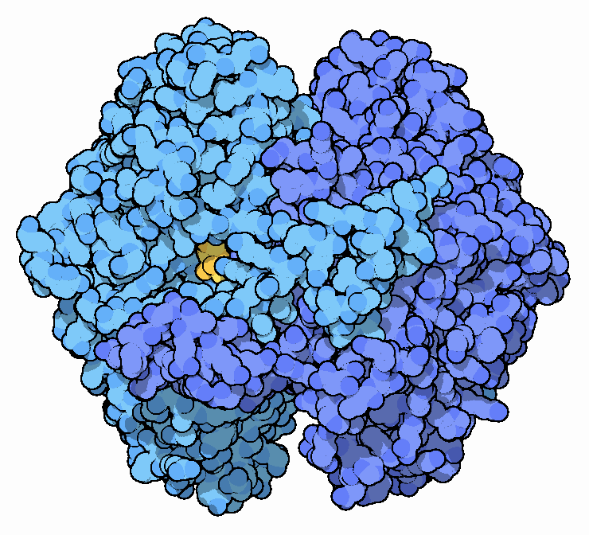
2. Phosphoglucose isomérase
isomerization: a reaction that changes the shape of a single molecule, but doesn't permanently add or remove any atoms. The enzyme phosphoglucose isomerase, shown here from PDB entry 1hox, takes glucose-6-phosphate and shuffles a few atoms, forming fructose-6-phosphate, shown here in yellow. The enzyme can do this reaction in either direction. So when glucose-6-phosphate is plentiful in the cell, it converts it to fructose-6-phosphate, and when fructose-6-phosphate is more common, the enzyme converts it back.
Fructose-6-phosphate
Récemment il a été montré que la phosphoglucose isomérase pouvait être sécrétée par des leukocytes et contrôller la croissance et le déplacement de certaines cellules
Un gpt basique de l’Ez attire le proton acide du C2 (acide car en position α du carbonyle). Le proton se replace en C1 au cours d’un transfert global de protons (car les protons captés par une base s’échangent facilement avec ceux du milieu)

Slide 61
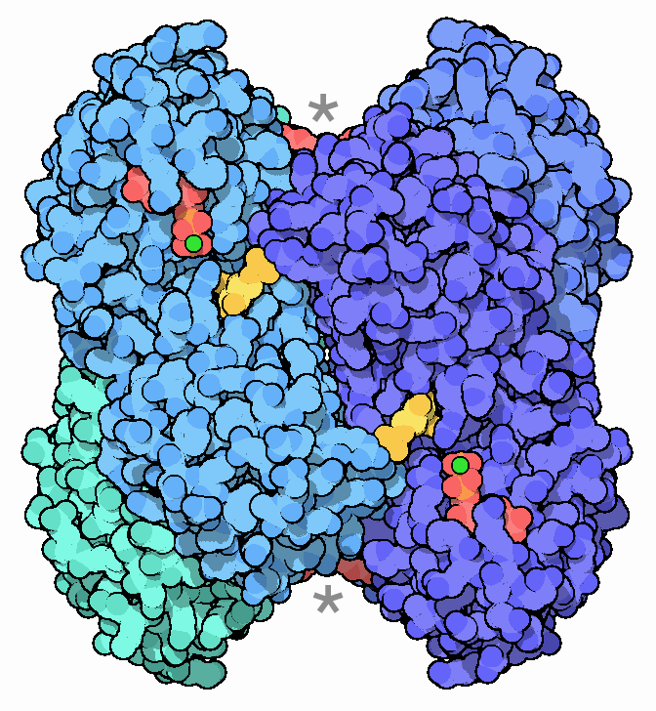
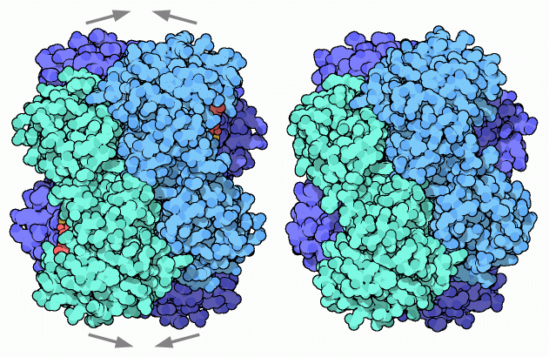
3. Phosphofructokinase
The major point of regulation. Glucose-6P and fructose-6P, formed in the first two steps of glycolysis, are used by other cellular processes. But when phosphofructokinase adds a second phosphate to the sugar, it is committed for complete breakdown. Phosphofructokinase is like a miniature molecular computer that senses the levels of different molecules and decides if the time is right for breakdown of sugar.
For instance, when ADP and AMP are common, the cell needs to make ATP, so the enzyme turns on.
ATP + Mg²⁺ (vert)
Fructose-6P
Phosphfructokinase is a mechanical computer, with moving parts. The bacterial enzyme shown at the right is composed of four identical subunits. The forms in our own cells are even larger and more complex.
Notice how each binding site for the sugar is composed of two different subunits, closing around either side of the molecule. The enzyme also has regulatory binding sites at the top and bottom, you can just see the other ADP molecules bound there, marked with asterisks. As shown on the right (looking from the side of the enzyme) the whole enzyme shifts when ADP and other molecules bind to the regulatory sites. The active state is shown at left, and an inactive structure is shown on the right. When the enzyme shifts, the shape of the active site is changed and the enzyme switches on and off.
Actif
Inactif

Slide 62
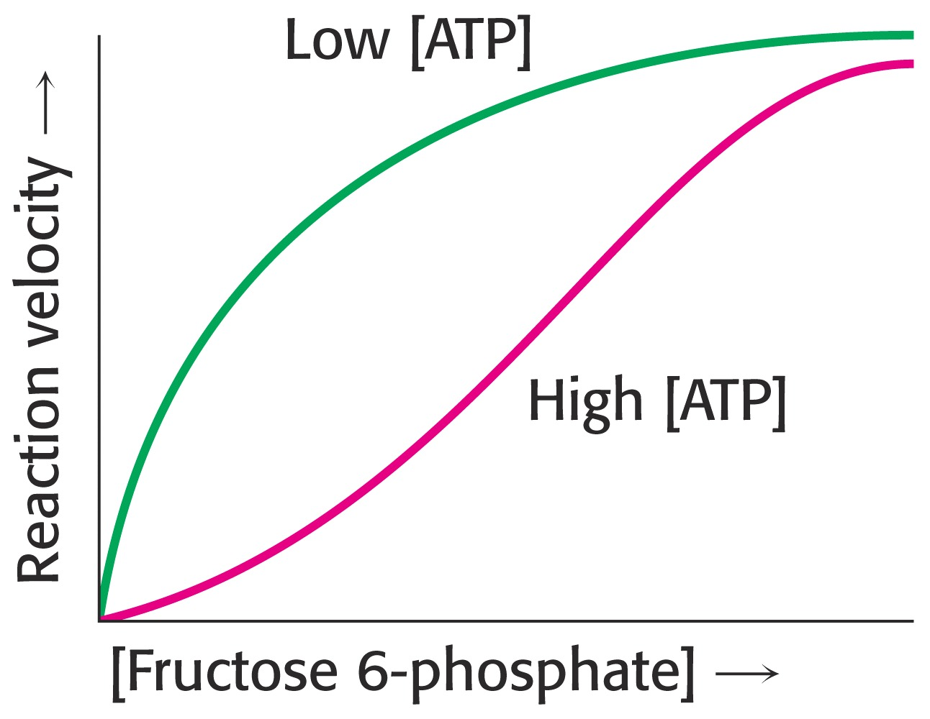
3. Phosphofructokinase
Actif
Inactif
Enzyme allostérique
Cinétique non michaélienne (V proportionnel à [S]) – sigmoïde – relation d’ordre >2 vis-à-vis du S (V proportionnel à [S]^{n} avec n>1) – la liaison d’un S à l’Ez va favoriser la liaison d’autres S - liaison du substrat coopérative.
L’inhibition ne correspond à aucun type d’inhibition d’Ez michaelienne – effectuée par une molécule ne ressemblant pas au S et ne se fixe pas dans site fixation du S
Ont st oligomérique
Liaison avec un effecteur change la distribution des possibilités de conformation ou change les interactions possible entre les su de l’Ez
Une [ATP] élevée inhibe la Phosphofructokinase en  affinité pour Fructose 6-P

Slide 63
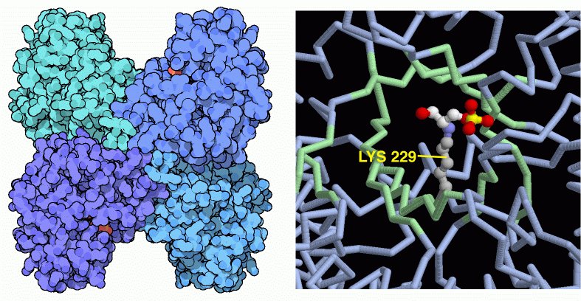
4. Fructose 1,6-bisphosphate Aldolase
The fourth enzyme cuts the molecule in the middle, producing two similar pieces, each with a single phosphate attached. The enzyme also readily performs the reverse reaction, connecting these two smaller molecules to reform the phosphorylated fructose. In fact, the enzyme is named for this reverse reaction, which is an aldol condensation. The enzyme shown here (muscle cells) contains four identical subunits, each with its own active site.
The active site uses a special lysine, number 229 in this particular form, to attack the sugar chain. As shown on top this lysine forms a covalent bond with molecule during the cleavage reaction. This structure is frozen at a stage when the sugar molecule (with red oxygen, white carbon, and yellow phosphorus) has been cleaved and only half is left in the active site.

Slide 64
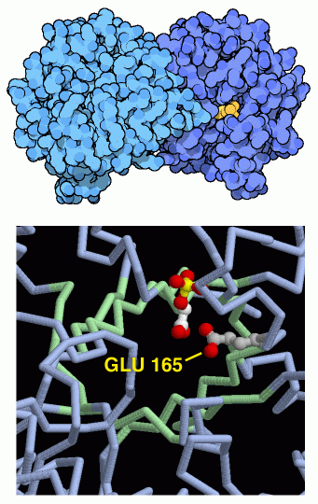
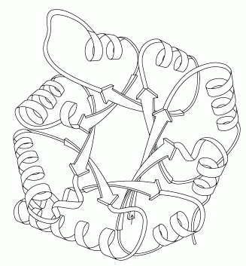
5. Triose Phosphate isomérase
At this stage in glycolysis, the sugar was broken into two different pieces. For economy, it would be ideal to proceed along a single path, instead of requiring a separate path for each of the pieces. Triose phosphate isomerase pulls a hydrogen atom off one carbon atom and replaces it on a neighboring carbon atom. A special glutamate amino acid, (left panel), performs the transfer.
Triose phosphate isomerase has been described as a perfect enzyme. It performs its reaction billions of times faster than would happen without it. It is so fast that the rate of the reaction is determined by how fast the molecules can get to the enzyme.
The protein has an inner ring of extended beta strands surrounded by an outer ring of alpha helices. Notice how each of the helices connects two neighboring strands in the barrel. As you are exploring the structures of the ten glycolytic enzymes, notice that several other enzymes are also constructed with this beautiful folding pattern.

Slide 65
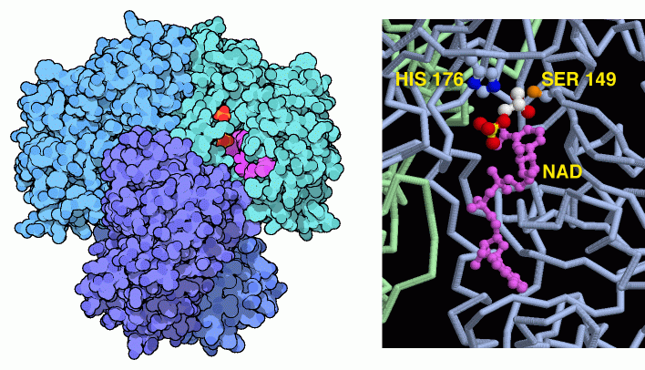
6. Glyceraldehyde-3-Phosphate Dehydrogenase
In the sixth and seventh steps, the cell will add a new phosphate to each of the molecules, and then use it to make two new ATP molecules. Glyceraldehyde-3-phosphate dehydrogenase takes a phosphate ion and connects it to the molecule. In the process, it also extracts two hydrogen atoms using the hydrogen-carrier molecule NAD⁺, colored magenta here. As mentioned on the first page, these hydrogen atoms may be used to create even more energy using aerobic pathways, or recycled in several ways back onto the broken sugar molecule.
Glyceraldehyde-3-phosphate dehydrogenase is composed of four identical subunits (human form, NAD bound in all four active sites, as well as two phosphate or sulfate ions). One ion is bound in the site occupied by the phosphate group in the sugar molecule, and the other is thought to correspond to the site that positions the incoming phosphate ion for the reaction. A nearby cysteine amino acid will then attack the molecule, forming a bond with one carbon atom. The bond is then broken when the phosphate is attached. In this structure, the cysteine is changed to a less active serine to allow study. A nearby histidine also assists in the reaction.

Slide 67
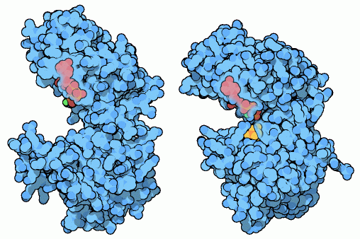
7. Phosphoglycerate kinase
ADP
1,3-Bisphosphoglycérate
The glucose has been split into two halves, each of which now has two phosphates attached. Phosphoglycerate kinase takes these molecules and transfers one of the phosphates to ADP, creating a new ATP molecule. As with the first enzyme of glycolysis, this process must be shielded from water to ensure that the phosphate gets transferred correctly. Phosphoglycerate kinase uses the same approach taken by hexokinase: it closes around the reaction, protecting it away from interfering water molecules. The enzyme is composed of two lobes connected by a flexible linker. The upper lobe binds to ADP and the lower one has a pocket for the glucose fragment. Then it hinges close and performs the transfer.

Slide 68
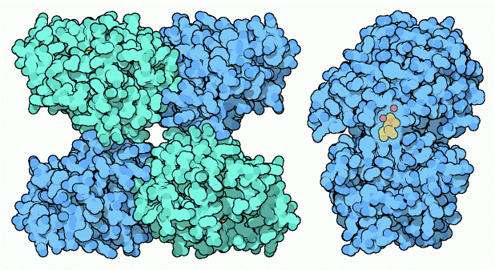
8. Phosphoglycerate mutase
The last three steps of glycolysis will remove the remaining phosphates from the two pieces, and use them to make two more molecules of ATP. Phosphoglycerate mutase begins this final capture of energy by shifting the phosphate from the end of the molecule to a strategic place in the center. This enzyme comes in several forms: the yeast enzyme (above left) is composed of four identical subunits. Our enzyme is similar, but only contains two subunits (above right).
The enzyme in our cells uses a special histidine amino acid, like the one shown to the right. This histidine extracts the phosphate and places it back in a different place. Actually, the enzyme does the reverse of this: it first places a phosphate on the molecule, so that two are attached, then it takes off the other one. In order to do this, the enzyme must be charged with this extra phosphate molecule before it can perform its reaction. A small intermediate molecule--2,3- bisphosphoglycerate--delivers these reactive phosphates to the enzyme. After the enzyme is charged, it remains active for a minute or two (busily performing its reaction many times) before the phosphate falls off and has to be replaced.

Slide 69
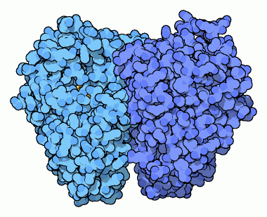
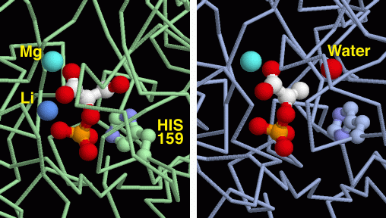
9. Enolase
In the ninth step of glycolysis, the cell places the phosphate in an uncomfortable position, making it easy to remove to form ATP. The enzyme enolase removes a water molecule, forming a new double bond in an awkward place in the carbon skeleton of the molecule.
Here is a remarkable structure that shows both sides of this reaction, before and after the water is removed. The enzyme contains two identical active sites, shown below, and the crystal structure has captured a different state in each of the active sites. The left image shows the molecule before the reaction has started and the right image shows the molecule after the water has been removed. Enolase uses two metal ions in its reaction. The first is a magnesium ion in this structure, colored light blue here. It anchors the molecule to the enzyme, holding it in the proper place. The second ion then binds and assists with the catalysis. In this structure, a lithium ion was found in one of the active sites in this location. A perfectly-placed histidine also assists in the reaction.

Slide 70
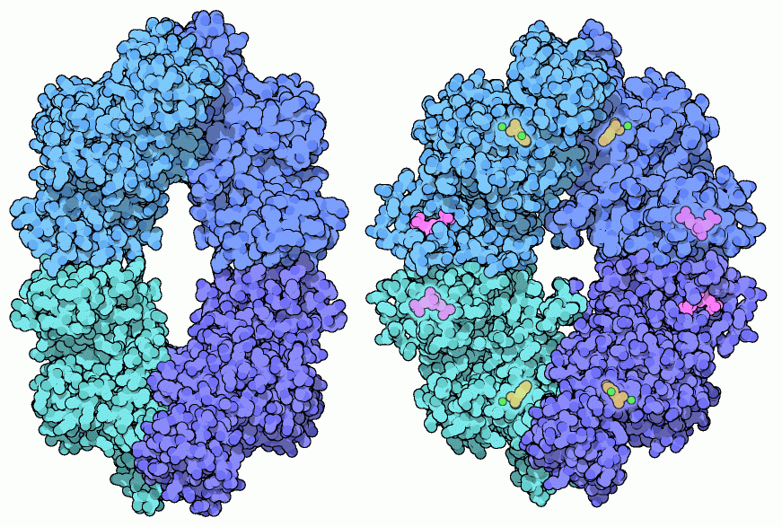
10. Pyruvate Kinase
In the last step of glycolysis, the cell is finally ready to make a net gain in ATP production. Pyruvate kinase removes the remaining phosphates and places them on ADP, to create new ATP molecules. This allows the unstable little sugar fragments to rearrange into stable pyruvate molecules.
The exit gate of glycolysis is guarded by a pyruvate kinase, ensuring that ATP is made only when needed. Like hemoglobin, it is progressively activated as the levels of its starting materials rise. It is also activated by the presence of phosphorylated sugars, which indicate that plenty of raw materials are available. Conversely, it is inhibited by molecules that are plentiful when the cell has enough energy, such as ATP and amino acids. Pyruvate kinase is an allosteric enzyme that senses the levels of all of these molecules and changes shape based on the result. It is composed of four flexible subunits arranged in a diamond shape. The whole complex flexes as different molecules bind. The active site is shown near the top and bottom here, and a separate regulatory site is more towards the center. The bacterial structure (shown on top left) is in the inactive state. The yeast structure (on the right)has a molecule bound in the regulatory site, shown in magenta, and has flexed into the active shape. The active site contains two metal ions, a potassium ion and a manganese ion shown here in green, that assist with the reaction.

Slide 71
VI. Régulation de la glycolyse
Harmonisation des besoins de la cellule
Site de ctrl = Enz catalysant des réact°s irréversibles
Glucose
Glucose 6-P
Fructose 6-P
Fructose 1,6-bisP
2 Glyceraldéhyde -3P
frein glycolyse
Stimulation glycolyse
Glc 6-P, ATP, citrate
signaux de richesse E
fructose 2,6 di-P, AMP
signaux de pauvreté E
2 1,3-Biphosphoglycerate
2 pyruvate
2 3-phosphoglycerate
2 phosphoénolpyruvate
2 2-phosphoglycerate

Slide 72
Chapitre III – Le destin du pyruvate
I. Régénération du pool de NAD⁺ cellulaire
Le pool de NAD⁺ cytosolique qui a été oxydé lors de la seule réaction d’oxydoréduction de la glycolyse doit être régénéré pour permettre à la glycolyse de se poursuivre.
En aerobiose, les électrons du NADH + H⁺ cytosoliques sont récupérés et transportés sur des NAD⁺ ou FAD de la matrice mitochondriale où ils alimenteront le transport des électrons de la chaîne respiratoire.
En anaerobiose, la régénération de NAD⁺ est liée au devenir du pyruvate.
1. En anaérobiose
Lactate
O
OH
O
OH
C
ΔG^{0’} = -6 kcal.mol⁻¹
C
1
1
C
O
+
NADH + H⁺
H
C
OH
+
NAD⁺
2
2
Lactate deshydrogénase
CH₃
CH₃
3
3
pyruvate
éthanol
O
OH
CO₂
acétaldéhyde
H
C
O
H
HO
H
1
C
O
+
TPP
C
+
NADH + H⁺
C
+
NAD⁺
2
2
2
Pyruvate decarboxylase
CH₃
Alcool deshydrogénase
CH₃
CH₃
3
3
3
Notes:
Fin SVT 2014

Slide 73
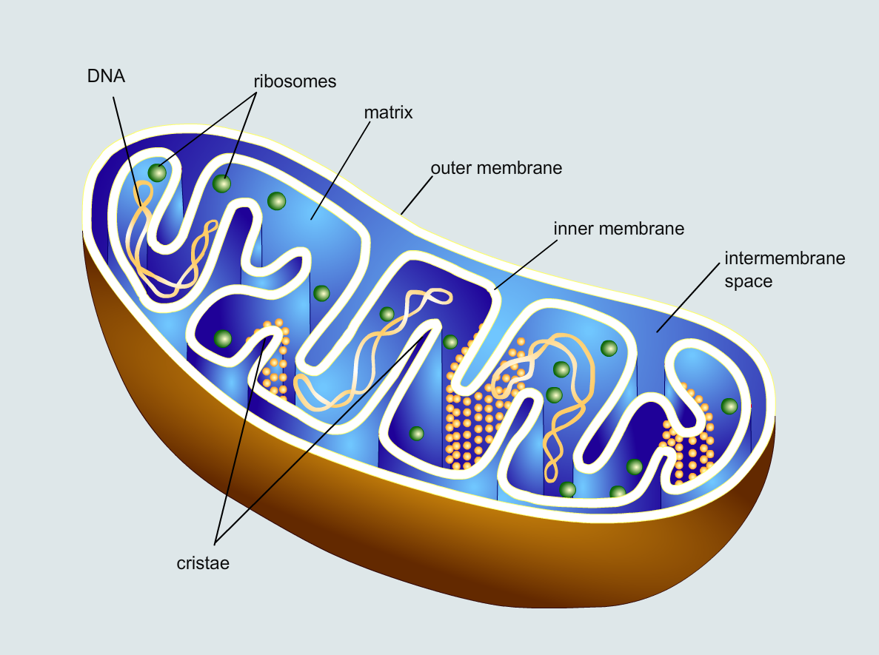
2. En aérobiose conversion du pyruvate en acétyl-CoA
Le pyruvate est importé dans la mitochondre. Il ne peut pas diffuser passivement dans la mitochondria, le transport est effectué grâce à des transporteurs et dépend du gradient de H⁺. Comme pour le glucose la [pyruvate] matricielle > [pyruvate] cytosolique.
O
OH
C
O
1
+
CO₂
C
O
+
CoA-SH
+
NAD⁺
CH₃
C
S−CoA
+
NADH + H⁺
2
Pyruvate deshydrogénase
CH₃
Acetyl-CoA
3
pyruvate

Slide 74
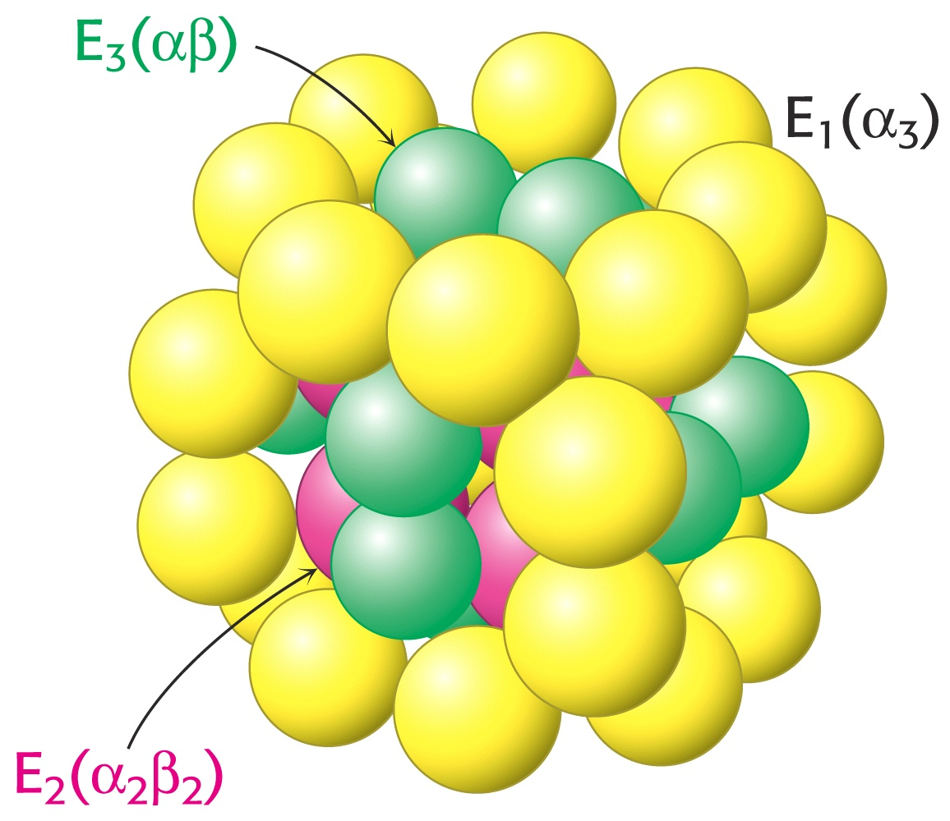
2. En aérobiose conversion du pyruvate en acétyl-CoA
Le complexe de la pyruvate deshydrogénase
Pyruvate
deshydrogénase,
E₁
30 su
Dihydrolypoyl
transacetylase,
E₂
60 su
Dihydrolypoyl
deshydrogenase,
E₃
12 su

Slide 75
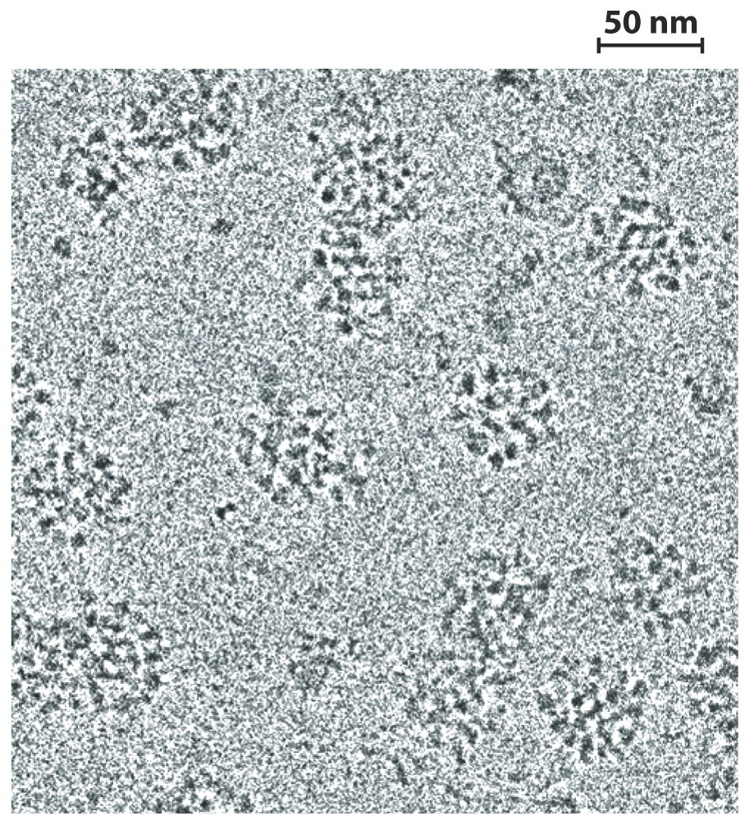
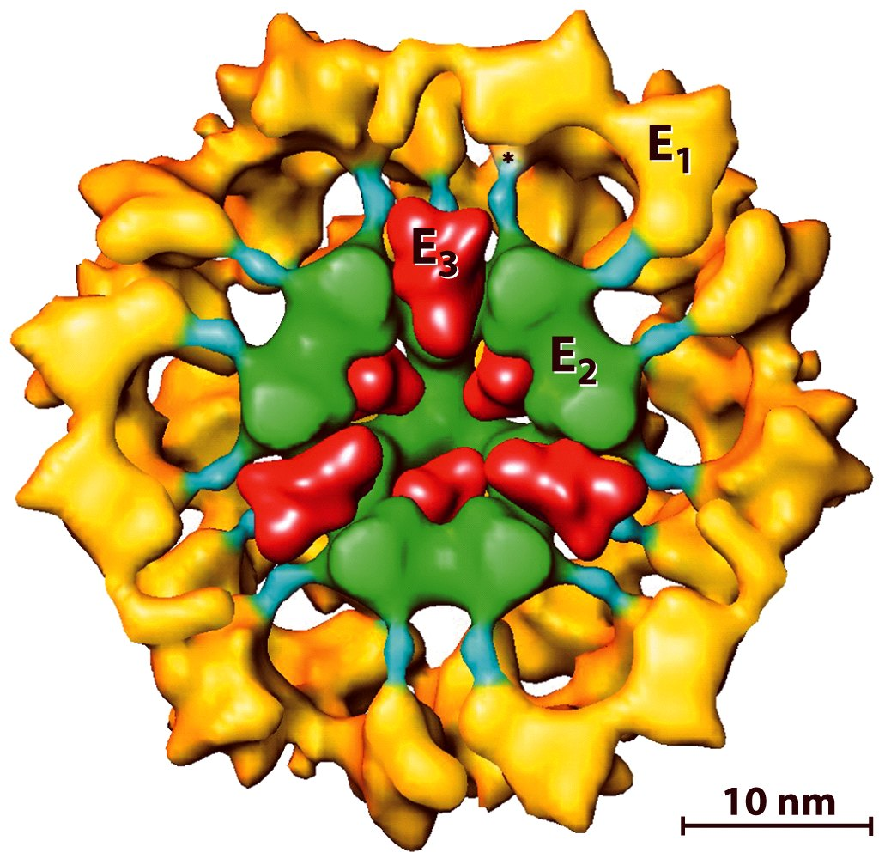
2. En aérobiose conversion du pyruvate en acétyl-CoA
Les complexes de pyruvate deshydrogénase sont localisés dans la matrice mitochondriale et visibles en microscopie électronique.

Slide 76
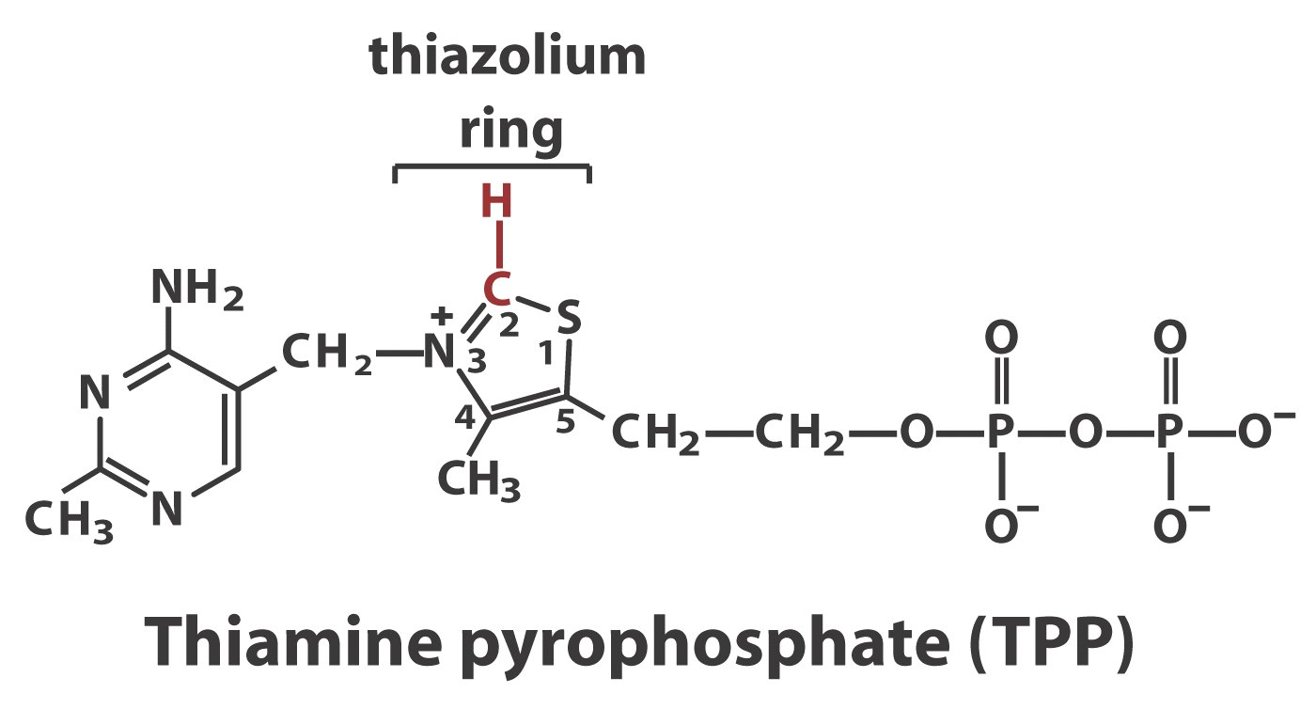
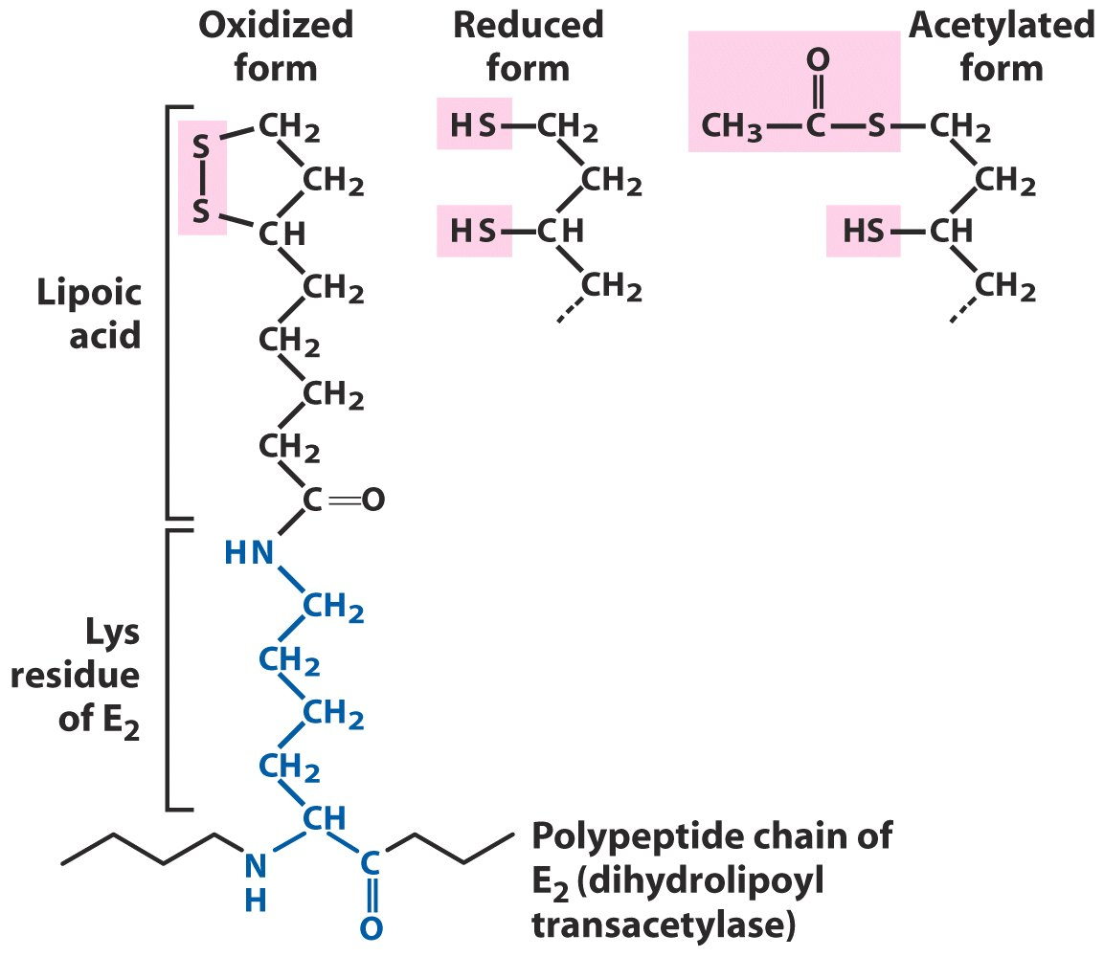
2. En aérobiose conversion du pyruvate en acétyl-CoA
Les coenzymes
Pyruvate deshydrogénase (E₁)
Dihydrolypoyl Transacetylase (E₂)
O
CH₃
C
S−CoA
Acetyl-CoA
Dihydrolypoyl deshydrogenase (E₃)

Slide 77
2. En aérobiose conversion du pyruvate en acétyl-CoA
O
CoA−SH
CH₃
C
S−CoA
pyruvate
Acetyl-CoA
O
CH₃
O
O
CH₃
C
C
C
OH
S
l
Lipoyllysine
réduite
TPP
SH
j
k
Acyl
lipoyllysine
SH
Lys
SH
TPP
S
CO₂
NADH + H⁺
H
C
OH
S
FAD
CH₃
❍
■
Hydroxyethyl-TPP
Lipoyllysine
oxydée
Pyruvate
Deshydrogénase,
E₁
FADH₂
Dihydrolypoyl
Transacetylase,
E₂
NAD⁺
Dihydrolypoyl
deshydrogenase,
E₃

Slide 78
2. En aérobiose conversion du pyruvate en acétyl-CoA

Slide 79
Chapitre II – le cycle de Krebs – de l’acide citrique
– tricarboxylique
I. Généralités
Prix Nobel de physiologie & Médecine en 1953 – F. Lipmann & H. Krebs
Dans les mitochondries en conditions aérobies
Acetyl-CoA
O
~
CH₃
C
S−CoA
Energie
CO₂
Le cycle de Krebs est la voie finale et COMMUNE d’oxydation des molécules énergétiques: oses, acides aminés, acides gras
Sir Hans Adolf Krebs 1900-1981
Notes:
Fin mardi 2017

Slide 80
II. Vue d’ensemble
O
H₂O
Condensation
Acetyl-CoA
~
CH₃
C
S−CoA
HS−CoA + H⁺
O
CH₂
C
O⁻
Oxaloacetate
O
C
COO⁻
Citrate
synthase
HO
C
COO⁻
H
C
COO⁻
CH₂
COO⁻
Deshydratation
Deshydrogenation
H
Citrate
H₂O
Aconitase
NAD⁺
O
Malate
deshydrogenase
CH₂
C
O⁻
HO
CH
COO⁻
cis-Aconitate
C
COO⁻
H
CH
COO⁻
Malate
CH
COO⁻
NADH
+ H⁺
H₂O
Aconitase
Hydratation
Hydratation
Fumarase
O
H₂O
Isocitrate
CH₂
C
O⁻
H
C
COO⁻
CH
COO⁻
HO
CH
COO⁻
CH
COO⁻
FADH₂
Isocitrate
Deshy-
drogenase
Fumarate
NAD⁺
Succinate
deshydrogénase
α-cetoglutarate
deshydrogenase
Decarboxylation
oxydative
O
O
O
CO₂
CH₂
C
O⁻
Succinyl-CoA
NAD⁺
O⁻
CH₂
C
O⁻
CH₂
C
Deshydrogenation
H
C
H
Succinyl-CoA
synthase
H
C
H
H
C
H
Decarboxylation
oxydative
Succinate
O
C
O⁻
O
C
S-CoA
O
C
COO⁻
~
Phosphorylation
CoA−SH
GDP + Pi
CO₂
CoA−SH
α-cetoglutarate
GTP
ATP
Notes:
Fin 2015 vendredi et mardi

Slide 81
II. Vue d’ensemble
Acetyl-CoA
Oxaloacetate
Citrate
NADH + H⁺
NAD⁺
Malate
Isocitrate
NAD⁺
NADH + H⁺
Fumarate
FADH₂
ATP
CO₂
FAD
NADH
GTP
NAD⁺
α-cetoglutarate
Succinate
GDP + Pi
Succinyl-CoA
CO₂

Slide 82
II. Vue d’ensemble
C2
Acetyl-CoA
C6
C4
Oxaloacetate
Citrate
NADH + H⁺
NAD⁺
C4
Malate
Isocitrate
C6
NAD⁺
C4
NADH + H⁺
Fumarate
FADH₂
ATP
C1
CO₂
FAD
NADH
C5
GTP
NAD⁺
α-cetoglutarate
C4
Succinate
GDP + Pi
C4
Succinyl-CoA
C1
CO₂

Slide 83
II. Vue d’ensemble
C2
Condensation
Acetyl-CoA
C6
C4
Oxaloacetate
Citrate
Deshydratation
&
Hydratation
Deshydrogenation
NADH + H⁺
NAD⁺
C4
Malate
Isocitrate
C6
Hydratation
NAD⁺
Decarboxylation
oxydative
C4
Phosphorylation
NADH + H⁺
Fumarate
FADH₂
ATP
C1
CO₂
NADH
NAD⁺
C5
FAD
GTP
Deshydrogenation
α-cetoglutarate
C4
Decarboxylation
oxydative
Succinate
GDP + Pi
C4
Succinyl-CoA
C1
CO₂
Phosphorylation

Slide 84
II. Vue détaillée
C2
Acetyl-CoA
C6
C4
Oxaloacetate
Citrate
Condensation de l’oxaloacétate et de l’acétyl-CoA
Acétyl-CoA
Citryl-CoA
H₂O
HS-CoA
O
O
O
C
S−CoA
CH₃
~
C
S-CoA
O⁻
CH₂
~
CH₂
C
+
HO
C
COO⁻
HO
C
COO⁻
+
H⁺
O
C
COO⁻
CH₂
COO⁻
CH₂
COO⁻
H
C
COO⁻
Citrate synthase
Citrate synthase
H
Citrate
Oxaloacétate

Slide 85
II. Vue détaillée
C2
Acetyl-CoA
C6
C6
Citrate
C4
Oxaloacetate
Citrate
Isomérisation du citrate
Deshydratation
Hydratation
H₂O
H₂O
O
O
O
C6
C
O⁻
C
O⁻
Isocitrate
CH₂
CH₂
C
O⁻
CH₂
HO
C
COO⁻
C
COO⁻
H
C
COO⁻
CH₂
COO⁻
CH
COO⁻
HO
CH
COO⁻
Aconitase
Aconitase
Isocitrate
Citrate
Cis-Aconitate

Slide 86
II. Vue détaillée
C2
Acetyl-CoA
C6
C4
Oxaloacetate
Citrate
Decarboxylation oxydative
H⁺ + H⁺ + 2e⁻
O
Oxydation
O
CH₂
C
O⁻
CH₂
C
O⁻
+ NAD⁺
H
C
COO⁻
+ NADH + H⁺
H
C
COO⁻
C6
Isocitrate
déshydrogénase
O
C
COO⁻
Isocitrate
HO
CH
COO⁻
oxalosuccinate
Isocitrate
NAD⁺
H⁺
Isocitrate
déshydrogénase
Decarboxylation
NADH + H⁺
C1
CO₂
CO₂
O
C5
CH₂
C
O⁻
α-cetoglutarate
H
C
H
O
C
COO⁻
α-cetoglutarate

Slide 87
II. Vue détaillée
C2
Acetyl-CoA
C6
C4
Oxaloacetate
Citrate
O
Decarboxylation oxydative
O
CH₂
C
O⁻
CH₂
C
O⁻
+ NADH + CO₂
+ NAD⁺ + HS-CoA
H
C
H
H
C
H
O
C
S-CoA
O
C
COO⁻
α-cetoglutarate
déshydrogénase
~
α-cetoglutarate
Succinyl-CoA
Isocitrate
C6
NAD⁺
NADH + H⁺
C1
CO₂
NADH
C5
NAD⁺
C5
α-cetoglutarate
α-cetoglutarate
C4
Succinyl-CoA
C1
CO₂

Slide 88
II. Vue détaillée
C2
Acetyl-CoA
C6
C4
Oxaloacetate
Citrate
Succinyl-CoA
Phosphorylation
O
CH₂
C
O⁻
O
+
P
O
H
C
H
HO
O
O
O
O
C
S-CoA
~
β
α
~
Guanosine
O
P
O
P
O
Succinyl-CoA
synthase
O
O
Isocitrate
C6
γ
O
O
O
β
α
NAD⁺
O
O
~
~
Guanosine
P
O
P
O
P
O
CH₂
C
O⁻
O
O
O
NADH + H⁺
H
C
H
+ HS-CoA
C1
O
C
O⁻
ATP
CO₂
NADH + H⁺
NAD⁺
C5
Succinate
GTP
C5
α-cetoglutarate
α-cetoglutarate
C4
C4
Succinate
GDP + Pi
Succinyl-CoA
C4
Succinyl-CoA
C1
CO₂

Slide 89
II. Vue détaillée
C2
Acetyl-CoA
C6
C4
Oxaloacetate
Citrate
GTP + ADP
GDP + ATP
Nucléoside
diphosphate
kinase
Isocitrate
C6
NAD⁺
NADH + H⁺
C1
CO₂
NADH + H⁺
NAD⁺
C5
GTP
C5
α-cetoglutarate
α-cetoglutarate
C4
C4
Succinate
Succinate
GDP + Pi
Succinyl-CoA
C4
Succinyl-CoA
C4
CO₂
C1

Slide 90
II. Vue détaillée
C2
Acetyl-CoA
C6
C4
Oxaloacetate
Citrate
Deshydrogénation
FAD
FADH₂
O
CH₂
C
O⁻
H
CH
COO⁻
CH
COO⁻
H
C
H
⬄
CH
COO⁻
H
CH
COO⁻
O
C
O⁻
Succinate
déshydrogénase
Isocitrate
C6
Succinate
Fumarate
NAD⁺
C4
NADH + H⁺
Fumarate
FADH₂
C1
CO₂
NADH + H⁺
NAD⁺
C5
FAD
GTP
C5
α-cetoglutarate
α-cetoglutarate
C4
C4
Succinate
Succinate
GDP + Pi
Succinyl-CoA
C4
Succinyl-CoA
C4
CO₂
C1

Slide 91
II. Vue détaillée
C2
Acetyl-CoA
C6
C4
Oxaloacetate
Citrate
FAD
FADH₂
Hydratation
H₂O
CH
COO⁻
HO
CH
COO⁻
CH
COO⁻
H
CH
COO⁻
C4
Fumarate
Fumarase
Malate
Malate
Isocitrate
C6
NAD⁺
C4
NADH + H⁺
Fumarate
FADH₂
C1
CO₂
NADH + H⁺
NAD⁺
C5
FAD
GTP
C5
α-cetoglutarate
α-cetoglutarate
C4
C4
Succinate
Succinate
GDP + Pi
Succinyl-CoA
C4
Succinyl-CoA
C4
CO₂
C1

Slide 92
II. Vue détaillée
C2
Acetyl-CoA
C6
C4
Oxaloacetate
Citrate
FAD
FADH₂
Deshydrogénation
NADH + H⁺
Malate
HO
CH
COO⁻
NAD⁺
H
CH
COO⁻
C4
Malate
NAD⁺
Malate
deshydrogénase
Isocitrate
C6
NADH + H⁺
O
C
COO⁻
NAD⁺
H
CH
COO⁻
C4
Oxaloacétate
NADH + H⁺
Fumarate
FADH₂
C1
CO₂
NADH + H⁺
NAD⁺
C5
FAD
GTP
C5
α-cetoglutarate
α-cetoglutarate
C4
C4
Succinate
Succinate
GDP + Pi
Succinyl-CoA
C4
Succinyl-CoA
C4
CO₂
C1

Slide 93
III. Bilan du cycle de Krebs
Acétyl-CoA + Oxaloacétate + H₂O
Citrate + CoA-SH + H⁺
Citrate
Cis-Aconitate + H₂O
Cis-Aconitate + H₂O
Isocitrate
Isocitrate + NAD⁺
α-cetoglutarate + CO₂ + NADH
α-cetoglutarate + CoA-SH + NAD⁺
Succinyl-CoA + CO₂ + NADH
Succinyl-CoA + Pi + GDP
Succinate + GTP + CoA-SH
Succinate + FAD
Fumarate + FADH₂
Fumarate + H₂O
Malate
Malate + NAD⁺
Oxaloacétate + NADH + H⁺
Acétyl-CoA + 2 H₂O + 3 NAD⁺ + FAD + GDP + P_{i}
2 CO₂ + 3 NADH + FADH₂ + GTP + 2H⁺ + CoA-SH
Notes:
Fin L2 mardi 2014

Slide 94
IV. Bilan énergétique du cycle de Krebs
Isocitrate deshydrogénase
1 NADH
⬄ 2,5 ~
α-cetoglutarate deshydrogénase
1 NADH
⬄ 2,5 ~
Succinyl-CoA synthase
1 GTP
1,0 ~
Succinate deshydrogénase
1 FADH₂
⬄ 1,5 ~
Malate deshydrogénase
1 NADH
⬄ 2,5 ~
⬄ 10
~
Notes:
Fin L2 mardi 2014

Slide 95
V. Bilan en équivalent ATP de l’oxydation aérobie du glucose
Réaction
ATP ou CoEz réduits
⬄ ATP
Glucose
Glucose 6-P
− 1 ATP
− 1
Fructose 6-P
Fructose 1,6-bisP
− 1 ATP
− 1
2 Glyceraldéhyde-3P
2 1,3-bisphophoglycerate
2 NADH
+ 5
2 1,3 bisphophoglycerate
2 3-phophoglycerate
2 ATP
+ 2
2 phophoénolpyruvate
2 pyruvate
2 ATP
+ 2
2 pyruvate
2 acétyl-CoA
2 NADH
+ 5
2 Isocitrate
2 α-cétoglutarate
2 NADH
+ 5
2 α-cétoglutarate
2 succinyl-CoA
2 NADH
+ 5
2 succinyl-CoA
2 succinate
2 GTP ⬄ 2 ATP
+ 2
2 succinate
2 fumarate
2 FADH₂
+ 3
2 malate
2 oxaloacétate
2 NADH
+ 5
2,5 ATP/NADH & 1,5 ATP/FADH₂
32 ATP
Notes:
Fin L2 mardi 2014

Slide 96
VI. Le devenir des Carbones
S-CoA
Acetyl-CoA
Citrate
Oxaloacetate
Isocitrate
Fumarate
⬄
CO₂
α-cetoglutarate
Succinate
CO₂
Succinyl-CoA

Slide 97
VII. Régulation du cycle de Krebs
Pyruvate
×
ATP, Acetyl-CoA, NADH, Ac. gras
Complexe Pyruvate
Deshydrogénase
AMP, CoA, NAD⁺, Ac. gras
Acétyl-CoA
×
ATP, Succinyl-CoA, NADH, Citrate
ADP
Oxaloacetate
Citrate Synthase
Citrate
Isocitrate
×
Malate
Deshydrogénase
ATP
NADH
Isocitrate
Deshydrogénase
ADP
Malate
α-cetoglutarate
FADH₂
Complexe α-cetoglutarate
Deshydrogénase
Succinate
Deshydrogénase
×
Succinyl-CoA, NADH
Succinyl-CoA
GTP

Slide 98
VII. Régulation du cycle de Krebs
2 complexes enzymatiques très semblables
Pyruvate
Complexe Pyruvate
Deshydrogénase
NAD+
CoA
TPP
lipoamide,
FAD
Acétyl-CoA
Oxaloacetate
Citrate Synthase
Citrate
Isocitrate
Malate
Deshydrogénase
NADH
Isocitrate
Deshydrogénase
Malate
α-cetoglutarate
FADH₂
Complexe α-cetoglutarate
Deshydrogénase
Succinate
Deshydrogénase
Succinyl-CoA
α-cétoglutarate déshydrogénase
Transsuccinylase
dihydrolipoyl déshydrogénase
GTP

Slide 99
VIII. Les connections entre le cycle de Krebs et les autres voies métaboliques
Dans situation alimentaire désespérée : voie néoglucogenèse :
Pour continuer à faire fonctionner le cycle de Krebs il faut de l’oxaloacétate

Slide 100
VIII. Les connections entre le cycle de Krebs et les autres voies métaboliques
Pyruvate
Glucose
Pyruvate
carboxylase
Acides Gras
Sterols
Acétyl-CoA
PEP carboxylase
Glutamine
Phosphoénolpyruvate
(PEP)
Oxaloacetate
Citrate
Proline
PEP
carboxylase
Arginine
Aspartate
Malate
α-cetoglutarate
Glutamate
Serine
Glycine
Asparagine
Enzyme
malique
Cystéine
Purines
Phénylalanine
Pyrimidines
Succinyl-CoA
Tyrosine
Tryptophane
Porphyrines
Heme

Slide 101
VIII. Les connections entre le cycle de Krebs et les autres voies métaboliques

Slide 103
Question 6 : liaison riche en énergie
Lors de la glycolyse, les liaisons riches en énergie qui sont créées ou coupées sont les suivantes :
A- uniquement phospho-anhydride
B- phospho diester et Phospho anhydride
C- uniquement thioester
D- uniquement acyl-phosphate
E- uniquement énol-phosphate
F- phospho diester et acyl-phosphate et énol-phosphate
G- phospho-anhydride et acyl-phosphate et énol-phosphate
H- phospho-anhydride et acyl-phosphate et thioester
I- phospho-anhydride et thioester et énol-phosphate
J- énol-phosphate et acyl-phosphate
K- uniquement phospho diester

Slide 106
L3 - NUV6BMB1 Epreuve de Métabolisme – Mme Florentz
Juin 2008 Durée 1h30
Question 1 (3 points)
Décrire sous la forme d'un schéma le rôle central de l'acétyl-CoA dans le métabolisme.
Question 2 (6 points)
La voie de la glycolyse met en jeu deux mécanismes différents de phosphorylation de d'intermédiaires métaboliques. Décrire un exemple de chaque type de réaction (formules des composés, noms des enzymes, co-facteurs) et comparer ces mécanismes en terme de coût énergétique.
Question 3 (4 points)
Décrire sous la forme d'un schéma, le mécanisme d'action du complexe de la pyruvate deshydrogénase.

Slide 107
L3 - NUV6BMB1 Epreuve de Métabolisme – Mme Florentz
Septembre 2007 Durée 1h30
Question 1 (4 points)
Décrivez sous la forme d'un schéma le rôle central du glucose dans le métabolisme.
Question 2 (4 points)
Les vitamines ont un rôle fondamental dans le métabolisme énergétique. Justifiez ceci et illustrez par deux exemples.
Question 3 (6 points)
Quelle est la stratégie métabolique pour convertir un groupement >CH2 en une fonction >C=0 ?
Citez deux exemples de voies métaboliques contenant ces conversions.
Décrivez en détails la partie de l'une des deux voies (à votre choix) concernant cette conversion (formules, enzymes).

Slide 108
O
OH
O
OH
C
S
R
C
S
R
CO₂
S
R
1
C
1
C
+
H
C
C
C
O
C
HO
C
C
HO
C
2
C
2
C
2
••
C
N
CH₃
N
CH₃
N
CH₃
CH₃
+
CH₃
+
CH₃
+
3
3
3
R’
R’
R’

Slide 109
O
OH
O
OH
C
S
R
C
S
R
CO₂
S
R
1
C
1
C
+
H
C
C
C
O
C
HO
C
C
HO
C
2
C
2
C
2
••
C
N
CH₃
N
CH₃
N
CH₃
CH₃
+
CH₃
+
CH₃
+
3
3
3
R’
R’
R’

